Slide 1


Slide 2


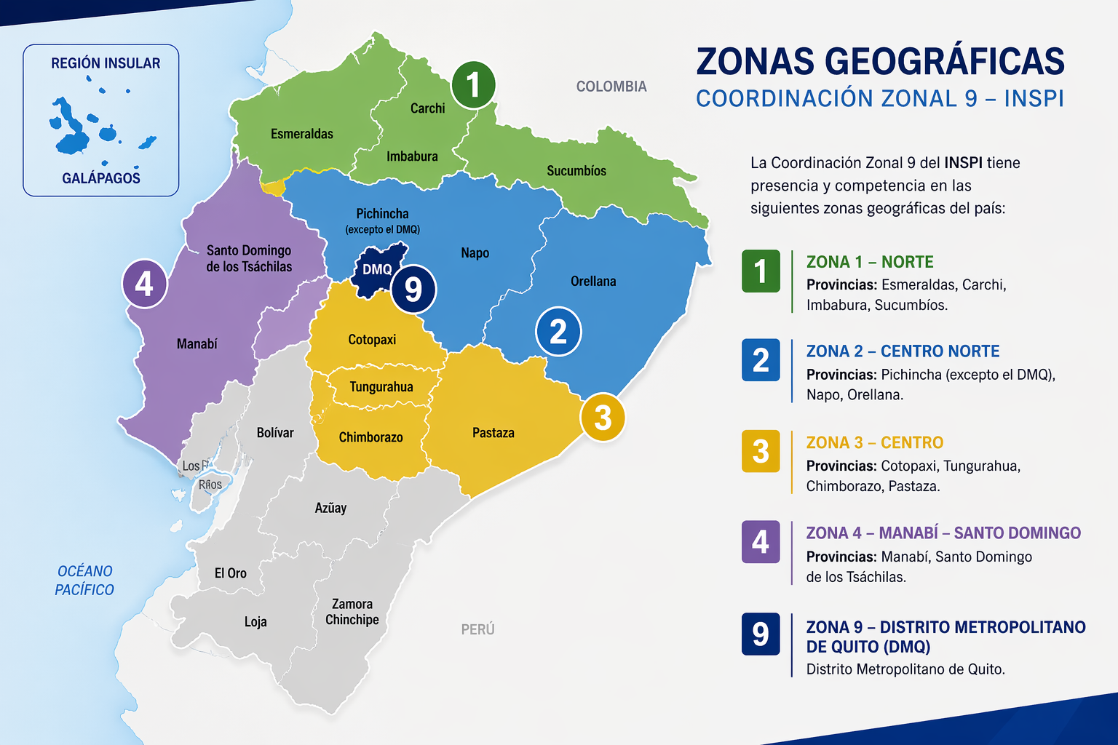
PRESENCIA TERRITORIAL ACTUAL
Zonas geográficas a las cuales brindamos servicio

Slide 3

“La Gestión de Investigación del INSPI CZ9 trabaja para generar evidencia útil sobre enfermedades transmisibles , riesgos en salud, y para transformar esa evidencia en decisiones, herramientas y capacidades para proteger a la población.”
GESTIÓN DE INVESTIGACIÓN,
DESARROLLO E INNOVACIÓN
INSPI - CZ9

Slide 4


Gestión de Investigación, Desarrollo e Innovación Coordinación Zonal 9 (GIDI CZ9)
Centros de Investigación
Centro de Investigación en Enfermedades
Infecciosas y Vectoriales
Centro de Epidemiología y Sistemas
de Información Geográfica
El CIREV constituye una unidad científica estratégica dedicada al estudio integral de las enfermedades infecciosas, transmitidas por vectores y otros patógenos de importancia en salud pública.
El CIREV integra ciencia aplicada y cooperación internacional para generar evidencia sólida que sustente la formulación de políticas públicas de salud en el Ecuador.
El EpiSIG se especializa en la gestión, análisis y modelación de información relacionada con la salud pública.
A través de un Sistema de Gestión Integrada de la investigación, contribuye al análisis avanzado de los datos e información en salud pública para la identificación de problemáticas, la formulación de soluciones y la difusión y transferencia del conocimiento.

Slide 5
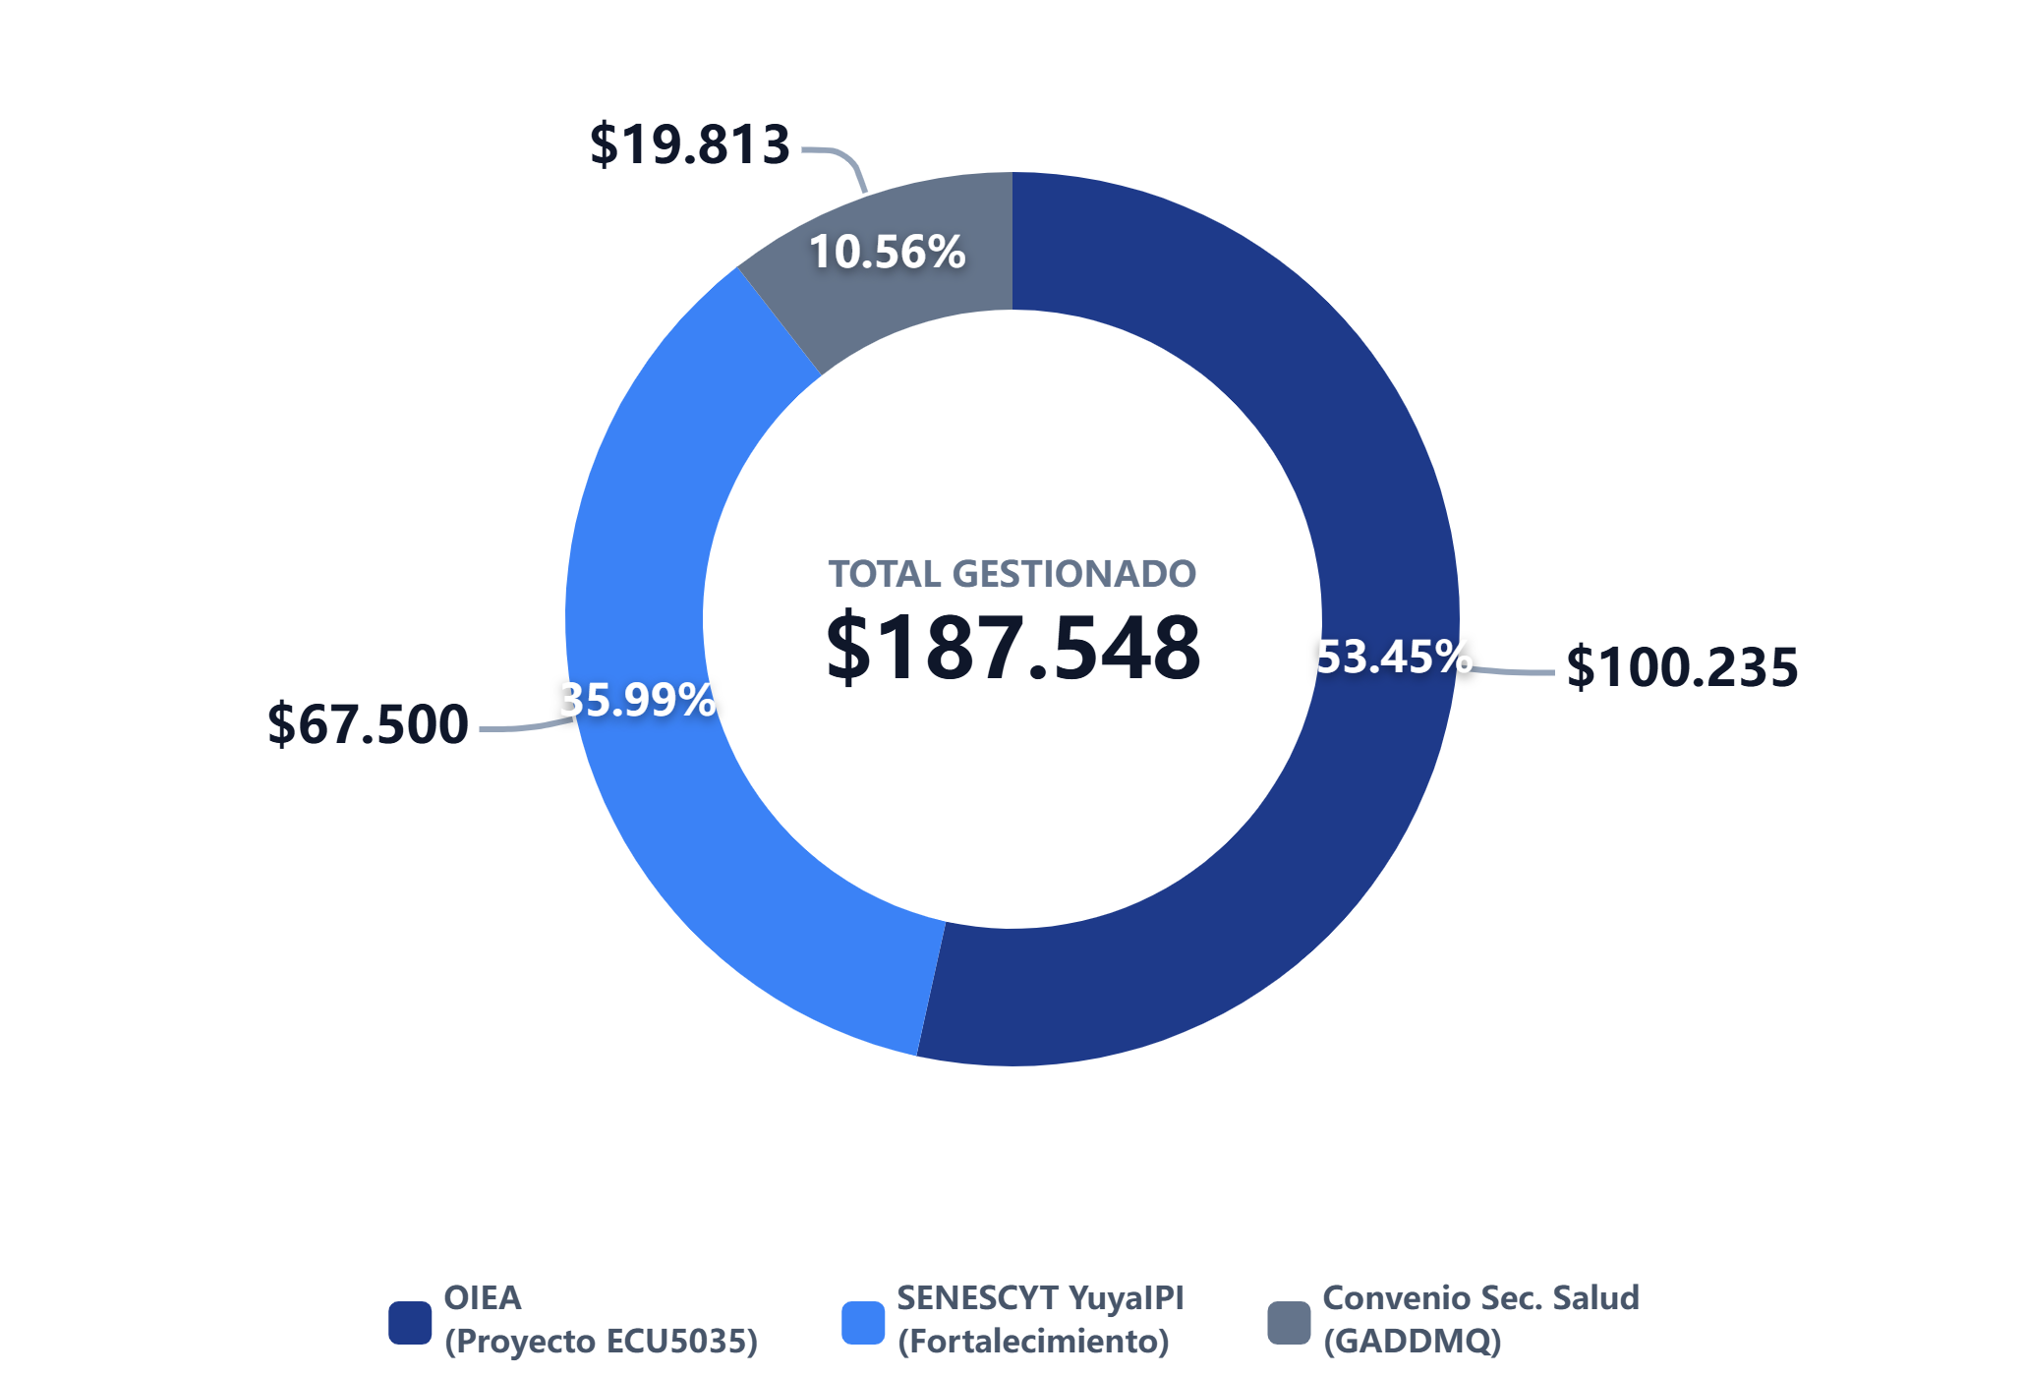
CIREV — Gestión 2025
Durante el 2025, Se fortaleció la técnica del insecto estéril para controlar el mosquito Aedes aegypti, vector del dengue, y se atrajeron recursos para equipamiento e investigación.
Convenio GADDMQ
Implementación TIE en Pacto.
Gestión de Recursos económicos externos reduciendo dependencia exclusiva del presupuesto institucional
Código | Cinco Proyectos ejecutados
OIEA-CRP D-44004 | Estudio del efecto de la esterilización por Radiación Gamma en A. aegypti.
OIEA ECU5035 | Viabilidad de TIE para control de vectores invasores a nivel piloto.
OIEA RLA5092 | Capacidad Regional para Adopción de la Técnica del Insecto Estéril (TIE).
SENESCYT YUYAIPI | Infraestructura para la cría masiva de Aedes aegypti.
NIH A2CARES | Dinámica de Transmisión de Arbovirus en localidades de Esmeraldas.
OIEA
Senescyt YuyaIPI
Donaciones para el proyecto ECU5035.
Adecuación de la Biofábrica

Slide 6
CIREV — Gestión 2025
Tres Publicaciones científicas en revistas de alto impacto (Q1): dos publicadas y una en revisión:
Las publicaciones científicas de alto impacto fortalecen la credibilidad técnica del INSPI y convierten los hallazgos sobre diagnóstico, vigilancia virológica y vectores en evidencia clave para la toma de decisiones en salud pública
Revista | Título Publicaciones
PLOS ONE [Q1] | Publicado "Validation of new equipment for SARS-CoV-2 diagnosis in Ecuador (…).
Pathogens [Q1] | Publicado "Entomo-Virological Surveillance and Genomic Insights into DENV-2 Genotype III (…).”
ZOOKEYS [Q1] | Submitido “An updated checklist of mosquitoes (Diptera, Culicidae) of Ecuador”

Slide 7
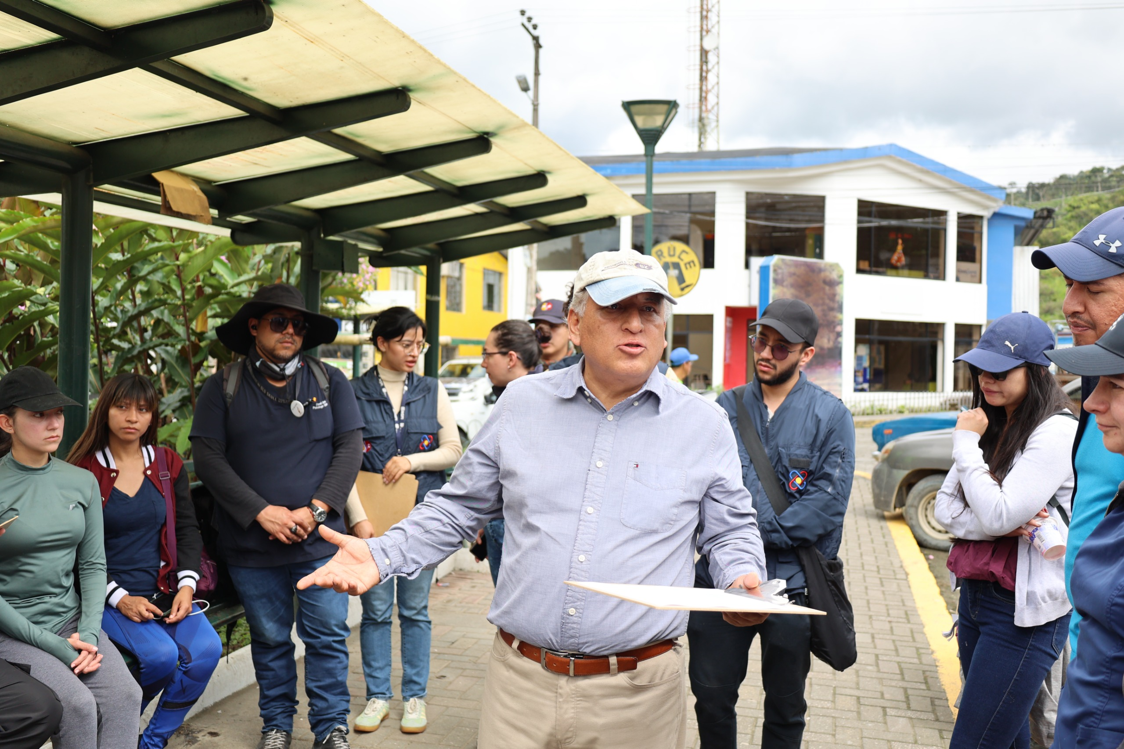
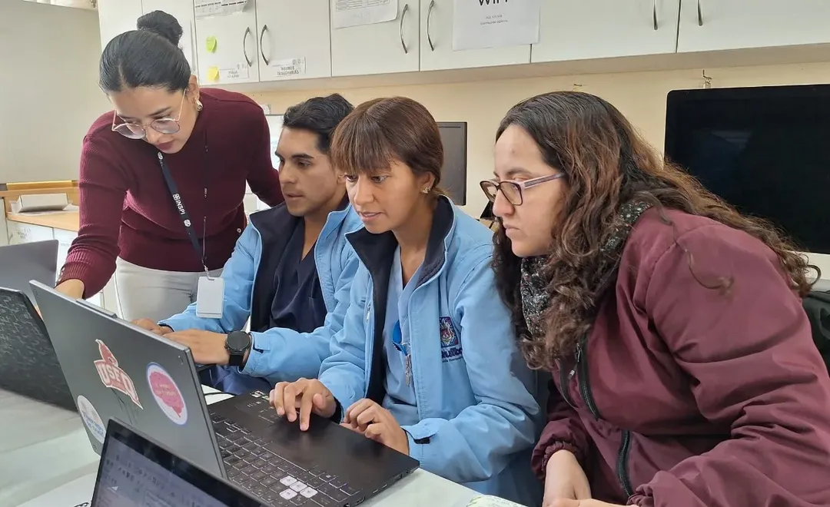
CIREV — Gestión 2025
Para consolidar el alcance nacional e internacional del Centro de Investigación, se trabajó directamente en la transferencia de conocimiento, cooperación internacional y convenios interinstitucionales:
Área de Gestión | Detalle | Alcance / Socios
Capacitación y Formación Especializada | +120 horas impartidas a distintas instituciones en capacitaciones y transferencia de conocimiento de la Técnica del Insecto Estéril. | ABG Secretaría de Salud DMQ Profesionales de Uruguay
Cooperación Bilateral | Asistencia técnica y fortalecimiento a 2 países en vigilancia entomológica y diseño de Guía TIE en control de A. aegypti. | Bolivia, Uruguay
Representación Institucional Global | Representación científica del país: Dra. Varsovia Cevallos, punto focal del International Centre for Genetic Engineering and Biotechnology. 2 Investigadores CIREV como miembros de la Red Global The Centers for Research in Emerging Infectious Diseases | ICGEB, Red global CREID
Convenios Firmados | 4 convenios firmados con instituciones nacionales e internacionales. | DPNG / ABG Secretaría de Salud GADDMQ (×2) Instituto SSI

Slide 8
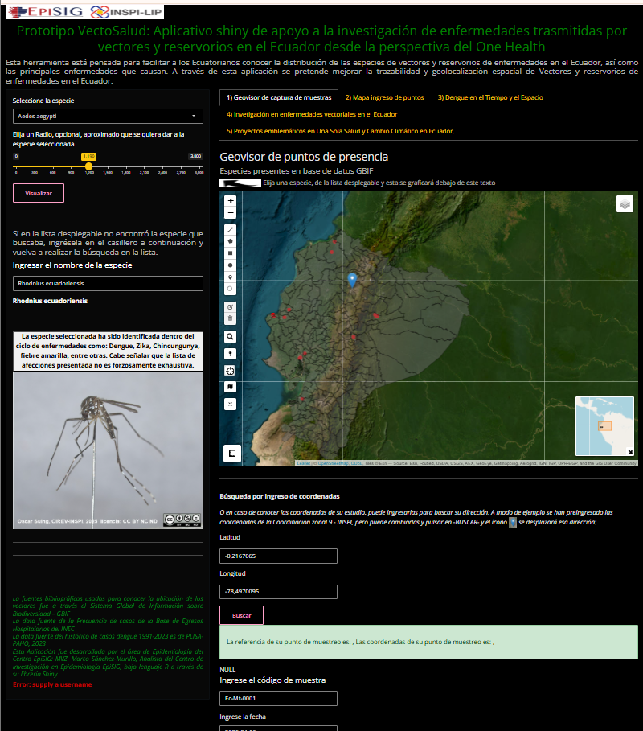
EpiSIG — Gestión 2025
Se continuó fortaleciendo la operatividad del sistema VectoSalud:
Durante el 2025, EpiSIG trabajó en proyectos y propuestas de investigación y tecnológicas enfocadas en la TIE, afecciones respiratorias y sistemas de información:
Prototipo aplicativo VectoSalud para vigilancia y análisis vectorial
Código | Descripción del Proyecto
INSPI PFI-IDi-18-2024 | Evaluación del Costo-Beneficio TIE (Galápagos). Avance anual del 74%
INSPI PFI-IDi-14-2024 | Impacto de la contaminación atmosférica en la salud respiratoria de Quito y Rumiñahui. Avance anual del 64%
CONVOCATORIA INTERNACIONAL PANDEMIC FUND | Solución tecnológica de software orientada a la integración y gestión eficiente de datos en el Sistema Nacional de Salud.
VectoSalud | Desarrollo del aplicativo Shiny para vigilancia y análisis vectorial.
En colaboración con el CIREV se logró una publicación (Q2), y se trabajó en dos artículos sobre Enfermedades No Transmisibles.
Revista | Título
Int. J. Environ. Res. Public Health [Q2] | Publicado "Spatial Modeling of the Potential Distribution of Dengue in the City of Manta, Ecuador"
INSPILIP | Aceptado "Evolución de la mortalidad por enfermedades no transmisibles en Ecuador (2017-2023)"
Fac. Cienc. Méd. Universidad Cuenca | Submitido “Factores de riesgo asociados a enfermedad cerebrovascular isquémica (…)”

Slide 9
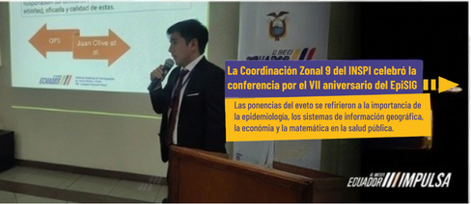
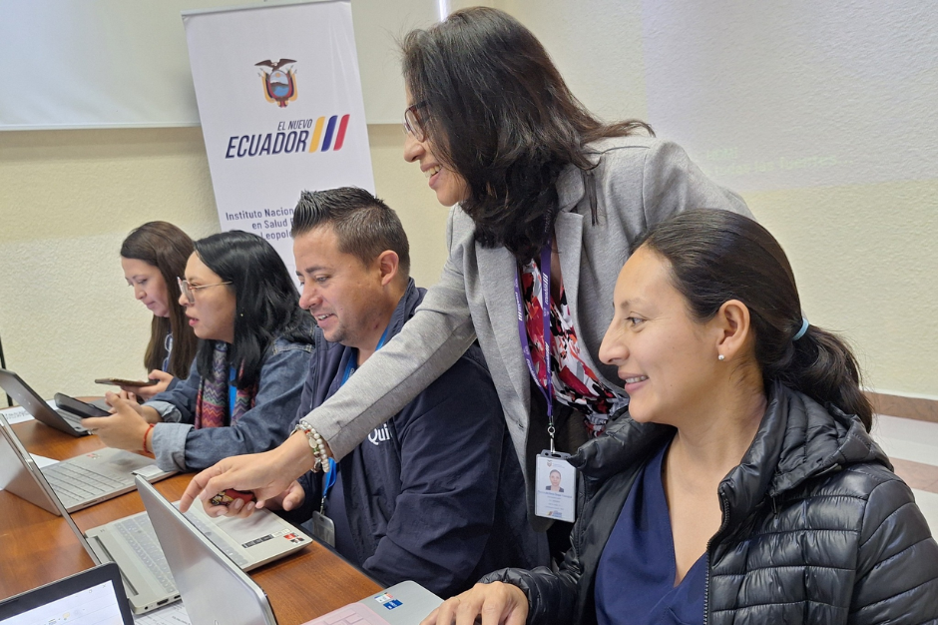

EpiSIG — Gestión 2025
Para garantizar el impacto de la investigación, el trabajo del centro se extendió hacia la difusión científica, el relacionamiento estratégico y la vinculación con el sector académico:
Área | Descripción | Alcance / Socios
Socialización Científica | 2 eventos para la difusión técnica de avances y resultados en proyectos de investigación. | Personal técnico interno y actores institucionales
Eventos y Conferencias | Organización de 10 eventos científicos locales y una ponencia en Conferencia Internacional sobre Cambio Climático. | Comunidad científica local; Chile (internacional)
Convenios y Colaboración | Apoyo en la renovación del Convenio de Cooperación con la Escuela Politécnica Nacional. | Escuela Politécnica Nacional (EPN)
Relacionamiento Interinstitucional | Asistencia a 11 delegaciones (1 internacional) y consolidación de cooperación con Direcciones del MSP. | 11 delegaciones; Direcciones MS
Vinculación Académica | Apoyo en la formación de nuevos profesionales, dirección de 2 prácticas preprofesionales en el ámbito geoespacial con la Universidad ESPE. | Universidad ESPE

Slide 10

Gestión de Laboratorios de Vigilancia Epidemiológica y Referencia Nacional

Slide 11

Competencias
Coordinación de la operación técnica de laboratorios
Generación de resultados en apoyo a la vigilancia epidemiológica
Gestión de calidad
Implementación de metodologías
Soporte a la red nacional de laboratorios

Slide 12
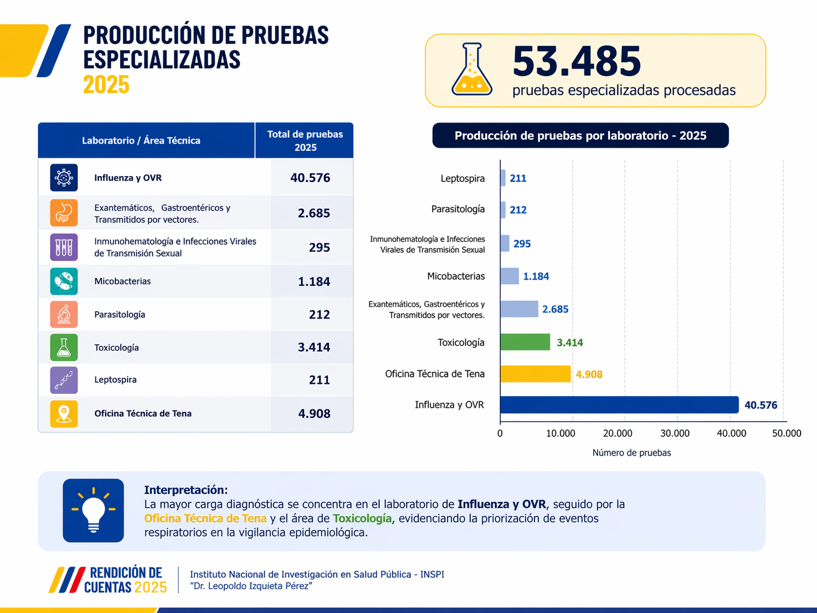
Producción de Pruebas Especializadas – 2025

Slide 13
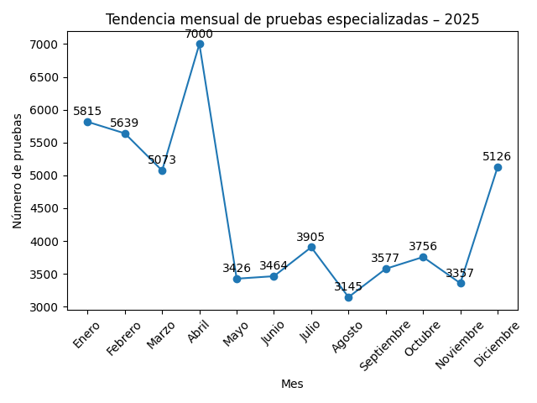
Tendencia mensual de pruebas especializadas – 2025
La variación responde a la dinámica epidemiológica de los eventos de vigilancia, particularmente a la estacionalidad de patógenos. Se evidencia mayor demanda en el primer cuatrimestre, estabilización en meses intermedios y repunte al cierre del año
Notes:
La variación en el volumen de pruebas procesadas responde a la dinámica epidemiológica de los eventos de vigilancia, particularmente a la estacionalidad de patógenos de importancia en salud pública, evidenciándose una mayor demanda diagnóstica durante el primer cuatrimestre, con un pico en abril, seguido de una estabilización en los meses intermedios y un repunte hacia el cierre del año.

Slide 14
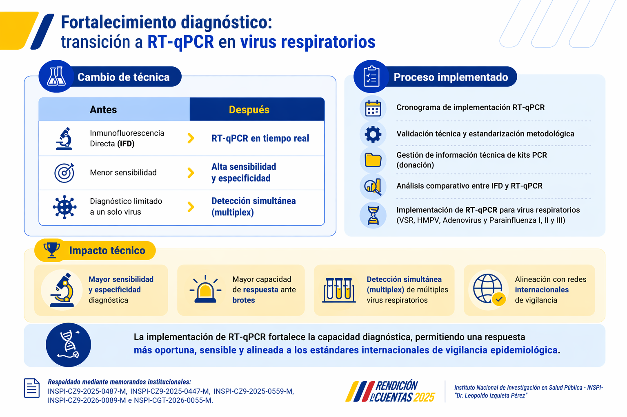
Fortalecimiento diagnóstico: transición a RT-qPCR en virus respiratorios

Slide 15
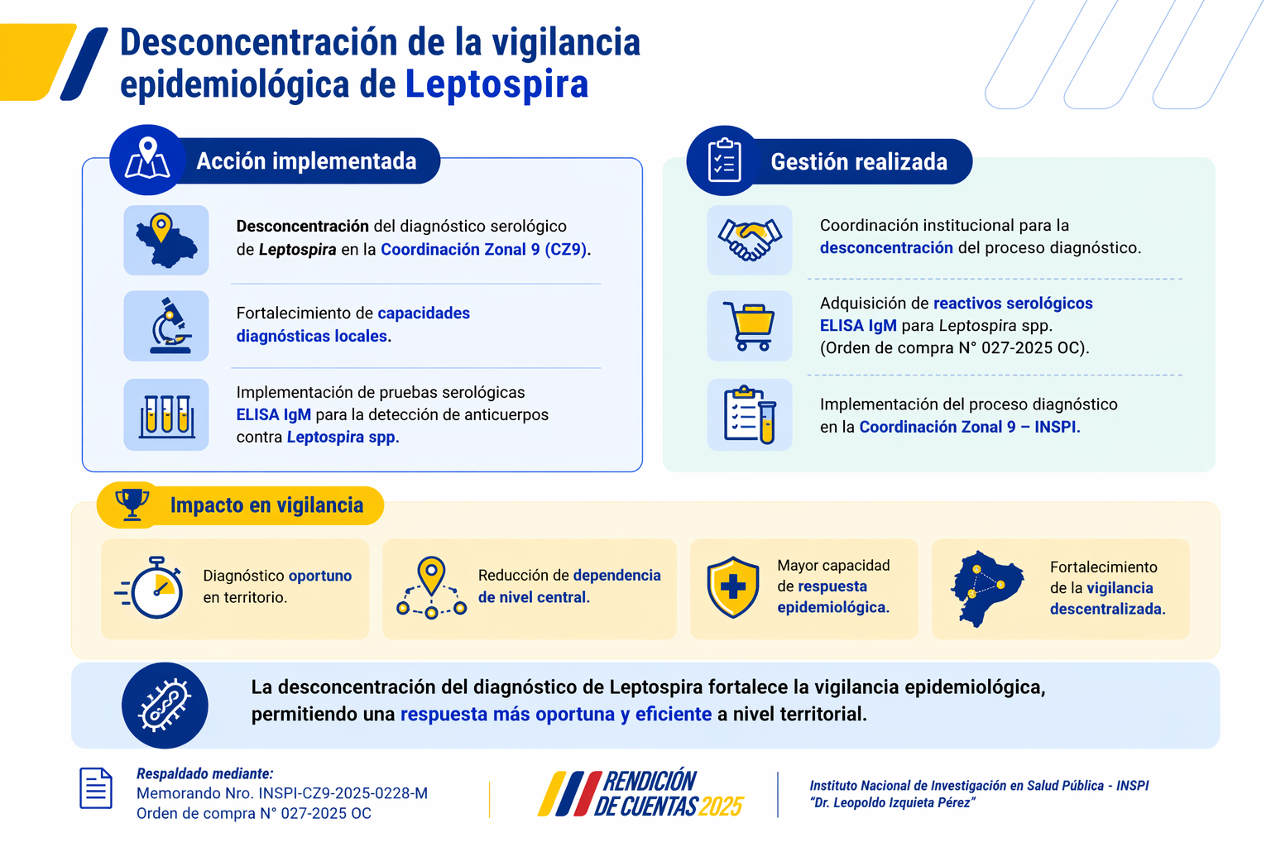
Desconcentración de la vigilancia epidemiológica de Leptospira

Slide 16
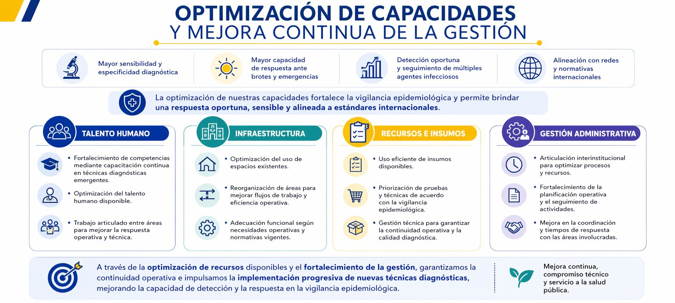

Slide 17


OFICINA TÉCNICA
INSPI TENA

Slide 18

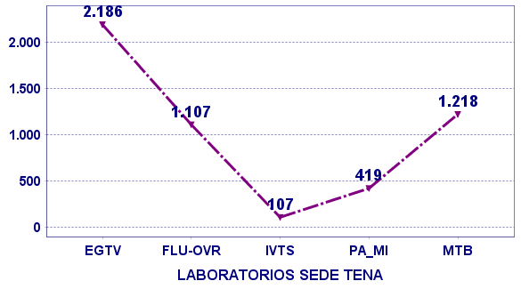
Laboratorios y número de pruebas especializadas realizadas en la sede Tena en el año 2025.
Total: 5037
Total: 401
Notes:
Durante el período de enero a diciembre de 2025, se realizaron un total de 3.775 pruebas especializadas. El CRN EGTV registró el mayor número de muestras procesadas, mientras que el IVTS efectuó el recuento de linfocitos T CD4+ hasta el 30 de enero de 2025. A partir de esa fecha, la técnica fue desconcentrada hacia los laboratorios del MSP.

Slide 19
Programas de Capacitación
INSPI TENA

Slide 20

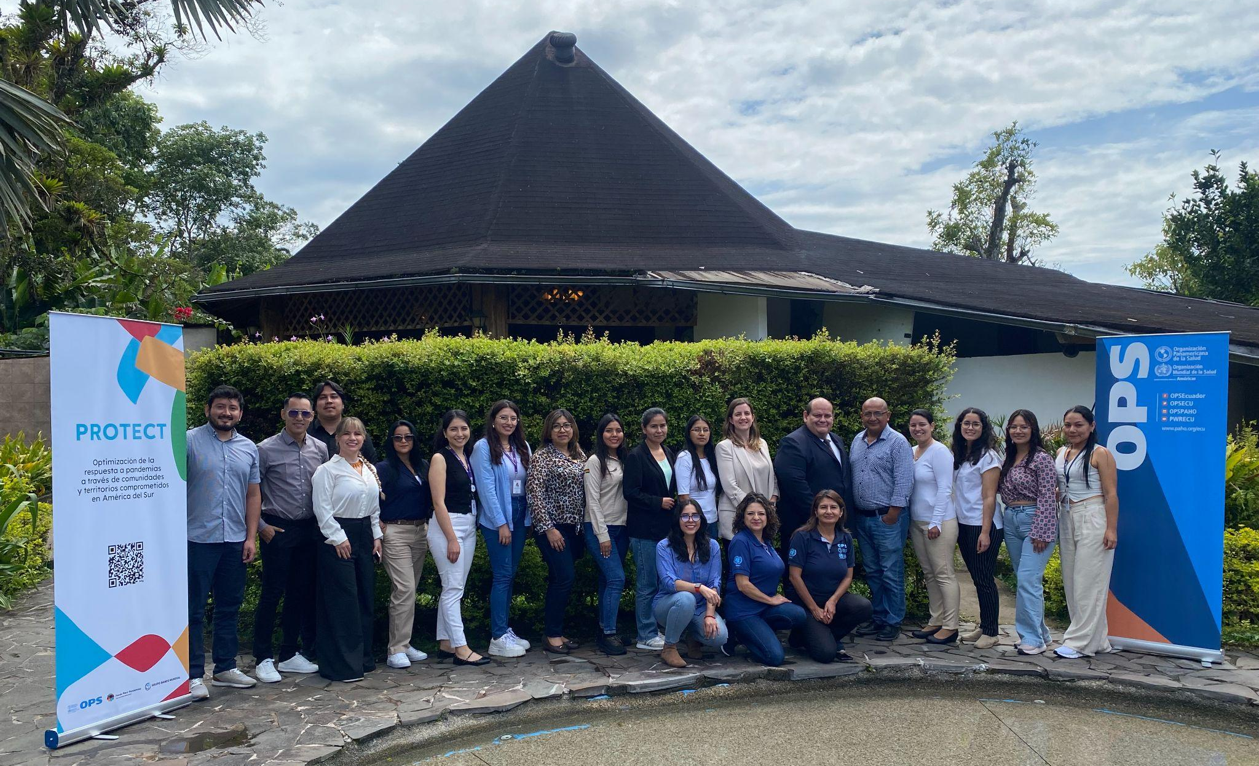

Anfitrión del Taller Internacional de Capacitación en Vigilancia Laboratorial de Patógenos Emergentes y Reemergentes con delegados de Ecuador, Bolivia, Colombia y Paraguay en la oficina técnica del INSPI Tena. Agosto del 2025.
Notes:
La OPS organizó el curso de capacitación técnica “Taller de Capacitación en Vigilancia Laboratorial de Patógenos Emergentes y Reemergentes con Potencial Pandémico y/o Epidémico”. Este se llevó a cabo del 26 al 28 de agosto del 2025, en la Oficina Técnica en la ciudad de Tena del Instituto Nacional de Investigación en Salud Pública Dr. Leopoldo Izquieta Pérez (INSPI), en la región Amazónica de Ecuador y contó con la participación del personal técnico de laboratorios de salud humana y animal involucrados en la vigilancia de patógenos con potencial pandémico y/o epidémico en los países participantes del Proyecto PROTECT: Bolivia, Colombia, Ecuador y Paraguay. En dicho taller se desarrollaron las técnicas de detección molecular de virus como Fiebre amarilla, Dengue, Zika, Chikungunya, Mayaro y Oropuche, con el fin de fortalecer las capacidades técnicas en la detección y vigilancia molecular de patógenos emergentes y reemergentes en nuestro país.

Slide 21

Participación en el Taller Regional de Secuenciación de Tercera Generación y Caracterización de Patógenos Bacterianos Entéricos - Ciudad de Panamá. Diciembre del 2025.
Notes:
En el mes de diciembre del 2025 acude un personal de la oficina técnica Tena al Taller Regional de Secuenciación de tercera generación y caracterización de patogenos bacterianos entericos en el Instituto conmemorativo GORGAS de la ciudad de Panama evento organizado por la OPS/ en colaboración con la Asociación de Laboratorios de Salud Pública (APHL), con el fin de implementar el Laboratorio de secuenciación en esta oficina técnica.

Slide 22
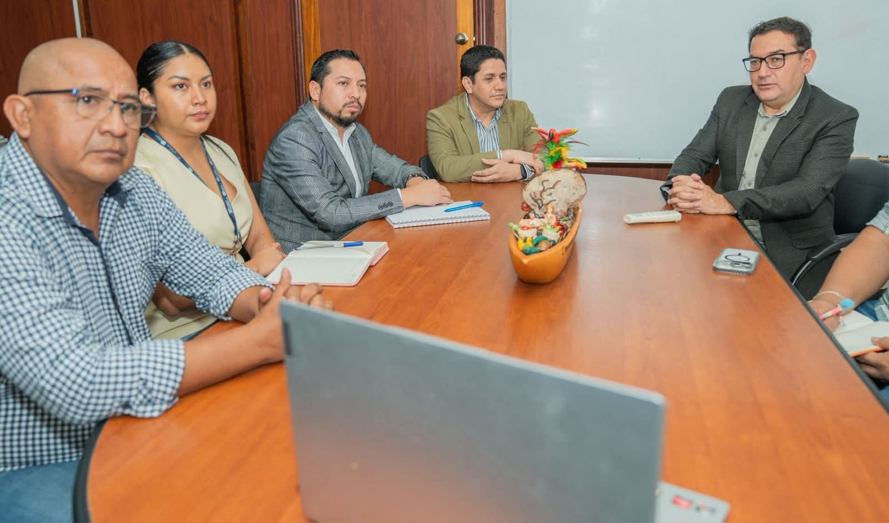
Presentación del Proyecto de Construcción del Instituto Nacional de Investigación en Salud Pública – INSPI en la Amazonía a la Secretaría Técnica de la Circunscripción Territorial Especial Amazónica - Diciembre 2025.

Slide 23
EJES DE TRABAJO PARA
ENERO A JUNIO 2026

Slide 24

Ejes de trabajo
Fortalecimiento en la Gestión de Laboratorio de Vigilancia Epidemiológica y Referencia Nacional:
  Desconcentración del laboratorio de Resistencia Antimicrobiana (RAM).
  Desconcentración del laboratorio de Micología.
  Desconcentración del laboratorio de Vectores para la identificación molecular de agentes biológicos.
  Desconcentración del laboratorio de Bacteriología
  Implementación del Laboratorio de Secuenciación genómica.

Slide 25
Ejes de trabajo
2. Infraestructura y condiciones físicas de los laboratorios.
  Presentación del proyecto titulado creación del INSPI sede Amazonia ubicada en la ciudad de Archidona .
  Gestión con autoridades locales para la adecuación y mejora de la infraestructura interna de la oficina técnica Tena.
  Firma del contrato de servicio de arrendamiento para el periodo fiscal 2026-2027.
  Gestión con la Organización Panamericana de Salud – OPS para la adquisición de equipos e inmobiliaria para la Oficina Técnica Tena.

Slide 26
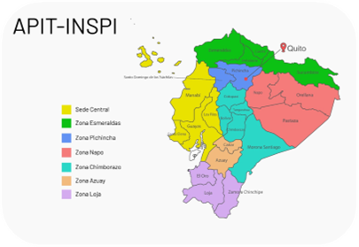
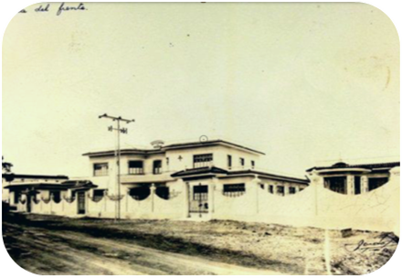
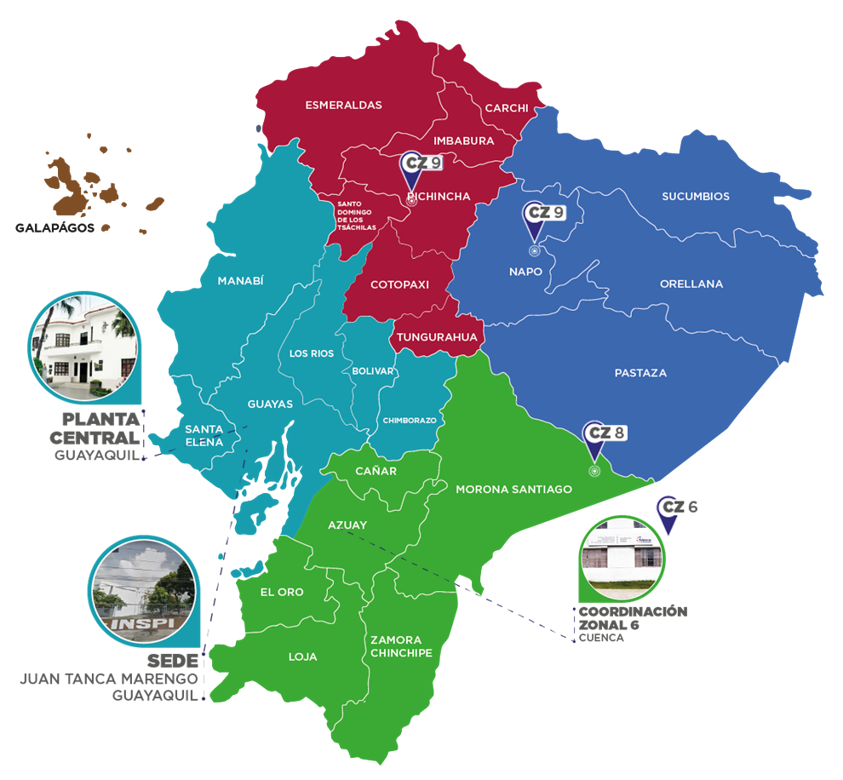
Ejes de trabajo
3. Fortalecimiento del talento humano.
  Solicitud de partidas presupuestarias para contratación del personal.
  Garantizar la estabilidad laboral a través de la gestión nombramiento al personal.
Finalización de documentos de Reforma Institucional: (APIT, Matriz de competencias, Organigrama, Estatuto, Manual de puestos)
Preparación de propuestas de fortalecimiento de infraestructura (nuevo INSPI Guayaquil, planta de producción de biológicos, INSPI Amazonico, adecuaciones CZ9 y CZ6)
Fortalecimiento de interacción intra-institucional
Levantamiento de tarifario (pruebas especializadas, medios de cultivo)

Slide 27

CENTRO DE REFERENCIA NACIONAL DE GENÓMICA,SECUENCIACIÓN Y BIOINFORMÁTICA

Slide 28
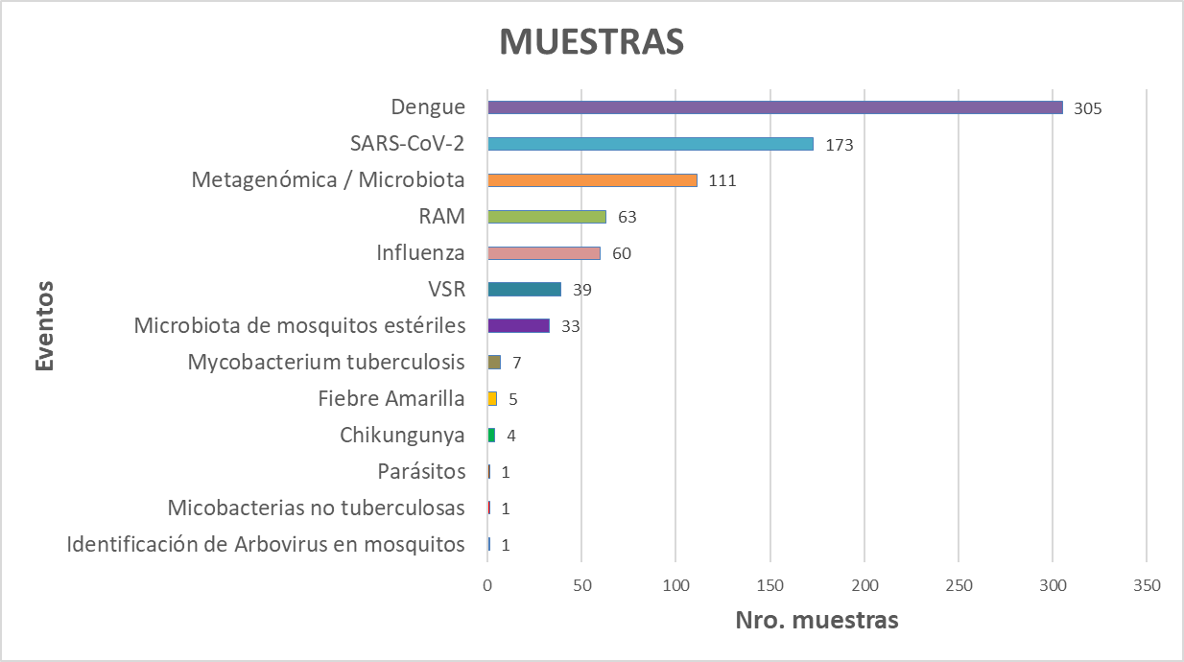
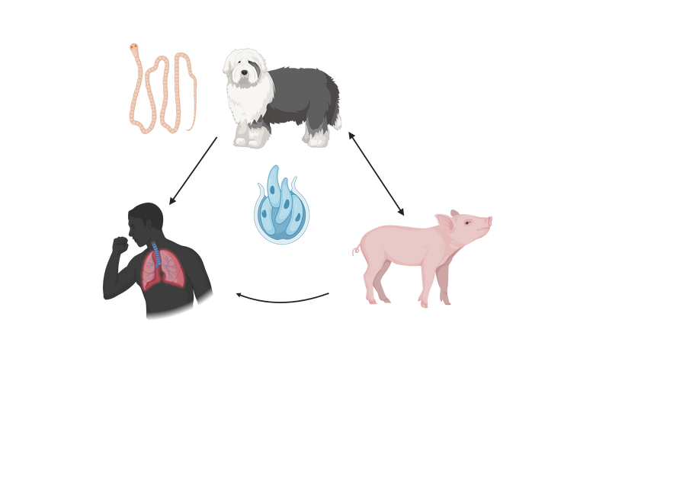


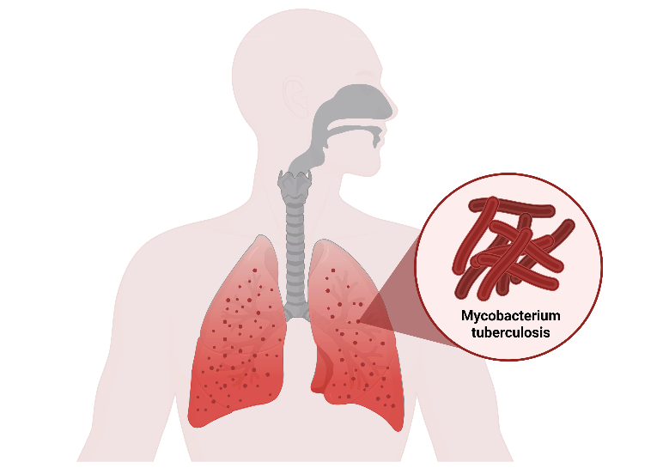
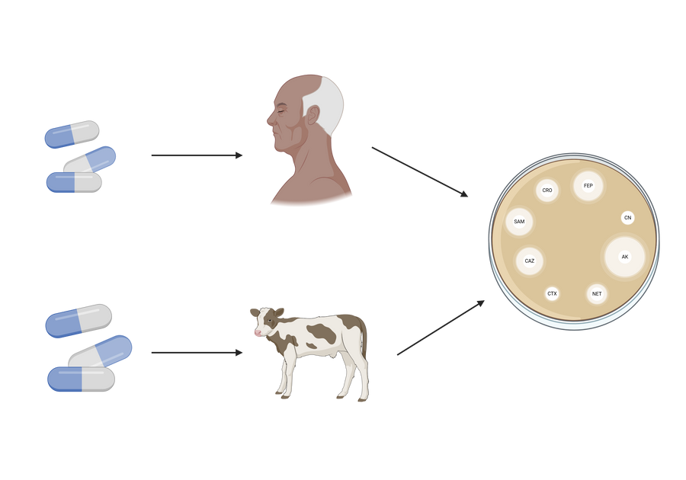


Resultados de la Vigilancia Genómica de Patógenos Emergentes y Reemergentes
Eventos cubiertos (164 sec. + 190 informes técnicos + 6 proyectos)
TOTAL 803 MUESTRAS
Enfermedades transmitidas por vectores
Enfermedades emergentes - COVID
Enfermedades parasitarias
Muestras sin diagnóstico concluyente por unidades de salud:
  Histoplasma capsulatum (Seguimiento a casos relacionados con el primer reporte en Ecuador)
  Fiebre amarilla Clado IV (Primer reporte)
  Spirometra erinaceieuropaei (Primer reporte)
Resistencia a los antimicrobianos
Mycobacterium tuberculosis
Instituto Nacional de Investigación en Salud Pública – INSPI – “Dr. Leopoldo Izquieta Pérez
Notes:
CONTENIDO: DIAGRAMACIÓN DE DIAPOSITIVA LIBRE. CAMBIAR EL NOMBRE DE LA INSTITUCIÓN
<number>

Slide 29
Eventos de Vigilancia Genómica 2025
Total de pruebas especializadas en el 2025: 4034
Instituto Nacional de Investigación en Salud Pública – INSPI – “Dr. Leopoldo Izquieta Pérez
Notes:
CONTENIDO: DIAGRAMACIÓN DE DIAPOSITIVA LIBRE. CAMBIAR EL NOMBRE DE LA INSTITUCIÓN
<number>

Slide 30
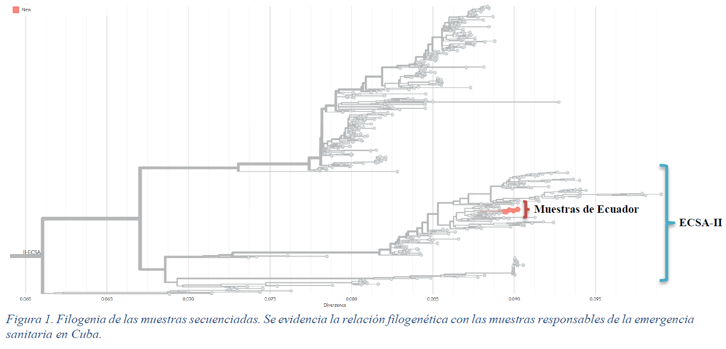

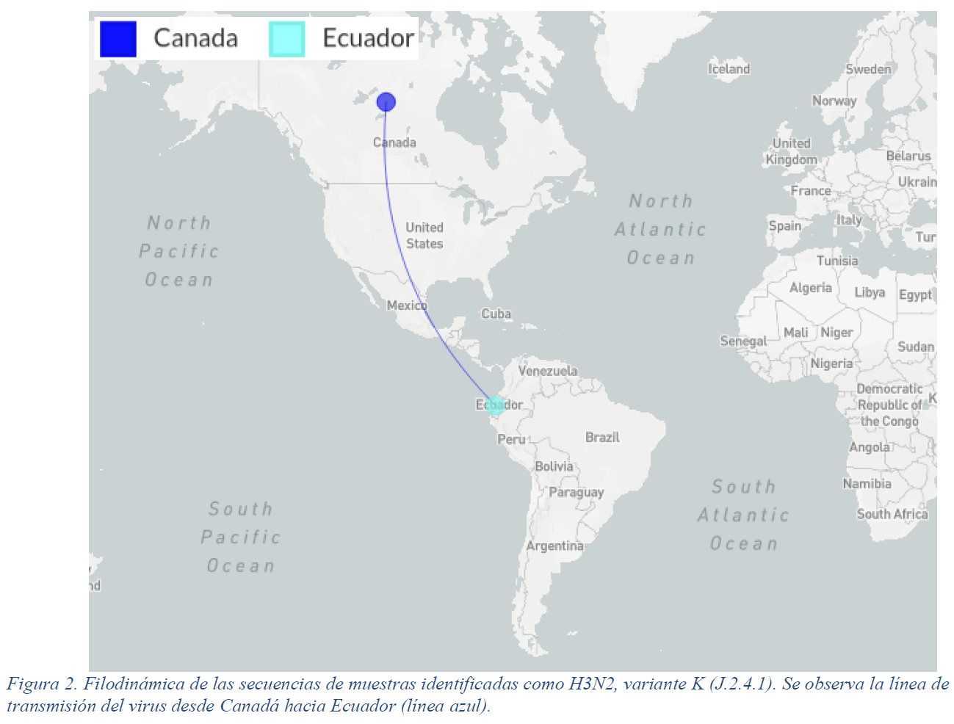
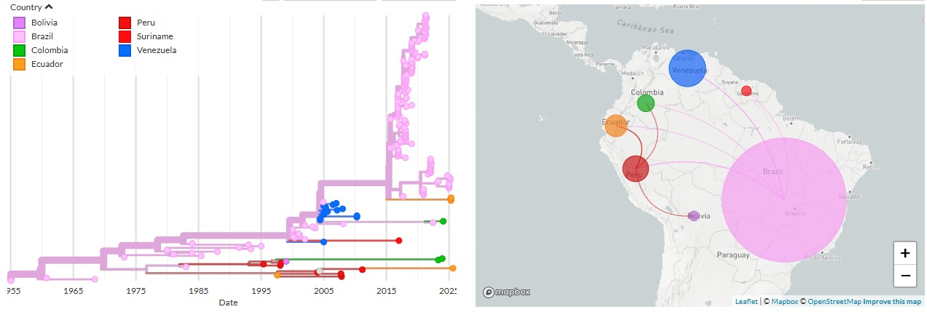
Aportes de la Vigilancia Genómica a la Salud Pública
Vigilancia genómica del virus de chikungunya
La vigilancia genómica del virus de chikungunya ha permitido identificar el genotipo circulante en casos importados y sustentar su origen, como una estrategia que fortalece la detección oportuna y la respuesta del sistema de salud pública.
Vigilancia genómica de influenza A (H3N2) variante K
La vigilancia genómica de influenza A (H3N2) variante K permite identificar cambios genéticos asociados a su transmisibilidad, establecer vínculos entre casos importados y circulación local, y generar evidencia molecular que fortalece la notificación y respuesta oportuna del sistema nacional de vigilancia epidemiológica.
Vigilancia genómica del virus de la fiebre amarilla
La vigilancia genómica del virus de la fiebre amarilla permite identificar linajes circulantes y sustentar la notificación oportuna de casos importados en el sistema nacional de vigilancia epidemiológica así como los casos asociados a vacunación.
Instituto Nacional de Investigación en Salud Pública – INSPI – “Dr. Leopoldo Izquieta Pérez
Notes:
CONTENIDO: DIAGRAMACIÓN DE DIAPOSITIVA LIBRE. CAMBIAR EL NOMBRE DE LA INSTITUCIÓN
<number>

Slide 31
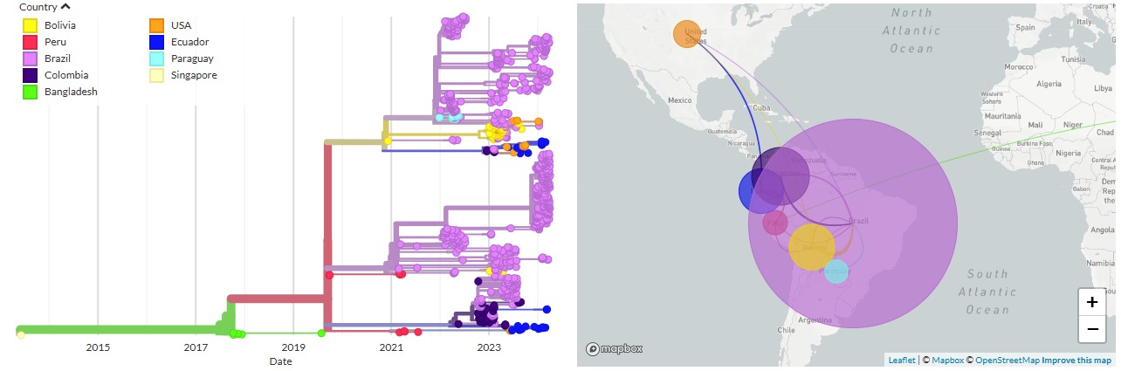

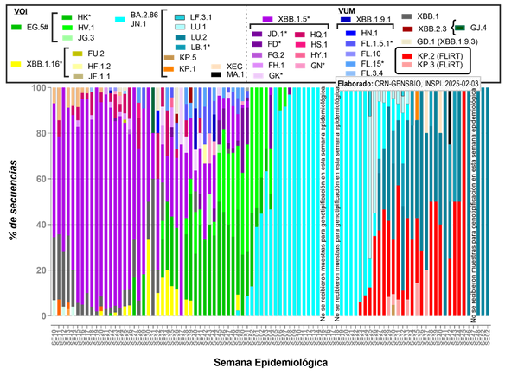
Aportes de la Vigilancia Genómica a la Salud Pública
Vigilancia Genómica de Dengue
La vigilancia genómica del virus de Dengue ha permitido identificar los genotipos circulantes, así como su dispersión en el país como una estrategia integrada de prevención y control que permite la toma oportuna de decisiones en el ámbito de salud pública.
Identificación de Naegleria fowleri
En articulación con el Hospital General Docente de Calderón, se documentó el primer caso en Ecuador de meningoencefalitis amebiana primaria por Naegleria fowleri en coinfección con Staphylococcus aureus (MRSA) asociada a derivación ventriculoperitoneal.
Identificación de nuevas variantes bajo monitoreo de SARS-CoV-2
En el marco de la vigilancia genómica, se identificó en Ecuador la variante KP.2 (FLiRT) de SARS-CoV-2, constituyendo el primer reporte en la Comunidad Andina y evidenciando la capacidad nacional para la detección temprana de variantes emergentes de relevancia regional.
Instituto Nacional de Investigación en Salud Pública – INSPI – “Dr. Leopoldo Izquieta Pérez
Notes:
CONTENIDO: DIAGRAMACIÓN DE DIAPOSITIVA LIBRE. CAMBIAR EL NOMBRE DE LA INSTITUCIÓN
<number>

Slide 32
Financiamiento- Presupuesto
ENTIDAD QUE OTORGA EL FINANCIAMIENTO | DESCRIPCIÓN | FECHA | BIEN | VALOR
Universidad Espíritu Santo | Donación en marco de proyecto (Perfil de la microbiota fecal , en pacientes con depresión en Ecuador. Una primera aproximación al estudio eje intestino cerebro y su influencia en la salud mental) | Febrero 2025 | Primers, Nextera XT Index Kit , NEBNEXT(R) HIGH FIDELITY, Cartuchos V3 (600 ciclos) | $3.740,08
PROJECT OF FEBRILE ILLNESS SURVEILLANCE IN THE ANDEAN AND AMAZON COUNTRIES (PISAAC) | Donación en marco de proyecto PISAAC | Julio 2025 | Miseq Reagent Cartucho Nano kit V2 (300-cylces) y Kit de instalación Phix + NaOH | $1.606,02
PROJECT OF FEBRILE ILLNESS SURVEILLANCE IN THE ANDEAN AND AMAZON COUNTRIES (PISAAC) | Donación en marco de proyecto PISAAC | Septiembre 2025 | Miseq Reagent Cartucho Micro kit V2 (300-cylces) y Kit de instalación Phix + NaOH | $2.761,30
Instituto Nacional de Investigación en Salud Pública - INSPI | Fondos anuales asignados a vigilancia | Noviembre 2025 | Orden de compra N° 015-2025-OC. Kits de extracción de ARN viral por columna | $4.281,03
Instituto Nacional de Investigación en Salud Pública - INSPI | Fondos anuales asignados a vigilancia | Diciembre 2025 | Orden de compra N° 026-2025-OC. Miseq Reagent Cartucho V2 (300 ciclos) | $3.987,88
Instituto Nacional de Investigación en Salud Pública – INSPI – “Dr. Leopoldo Izquieta Pérez
Notes:
CONTENIDO: DIAGRAMACIÓN DE DIAPOSITIVA LIBRE. CAMBIAR EL NOMBRE DE LA INSTITUCIÓN
<number>

Slide 33
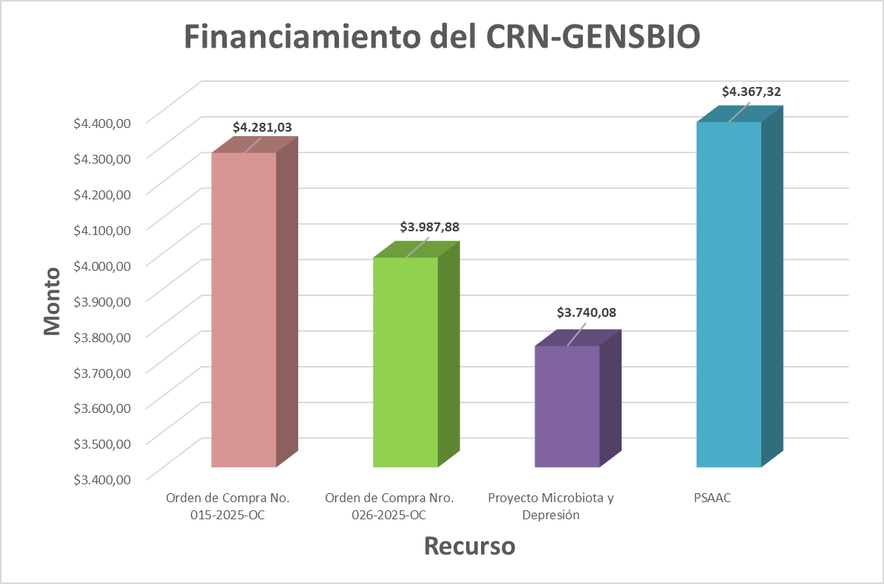
Financiamiento
Instituto Nacional de Investigación en Salud Pública – INSPI – “Dr. Leopoldo Izquieta Pérez
Notes:
CONTENIDO: DIAGRAMACIÓN DE DIAPOSITIVA LIBRE. CAMBIAR EL NOMBRE DE LA INSTITUCIÓN
<number>

Slide 34
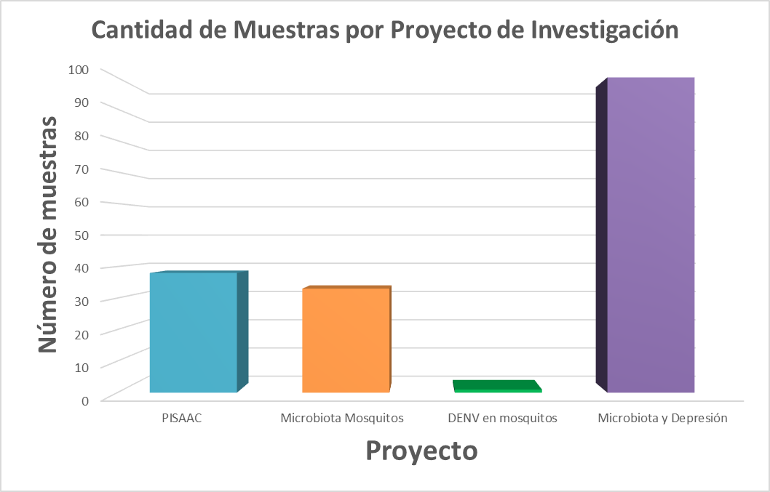
Proyectos de Investigación
El CRN-GENSBIO durante el 2025 participó en 6 proyectos de investigación de impacto que contribuyen a la toma de decisiones informadas en políticas públicas de salud.
  Proyecto A2CARES para vigilancia de Arbovirus (Internacional).
  Proyecto PISAAC-CDC de vigilancia de virus respiratorios en América Latina (Internacional).
  Diversidad genética del virus de HPV de alto riesgo en el Ecuador (redacción de artículos).
  Proyecto del mosquito estéril – CIREV.
  Identificación de Arbovirus en muestras de mosquitos.
  Proyecto de Perfil de la Microbiota fecal, en pacientes con depresión en el Ecuador
Instituto Nacional de Investigación en Salud Pública – INSPI – “Dr. Leopoldo Izquieta Pérez
Notes:
CONTENIDO: DIAGRAMACIÓN DE DIAPOSITIVA LIBRE. CAMBIAR EL NOMBRE DE LA INSTITUCIÓN
<number>

Slide 35
Talento Humano
 | Título Profesional | Nombres y Apellidos | Cargo | Modalidad de Contrato | Acreditación SENESCYT
CRN-GENSBIO | Ingeniera Biotecnología de los Recursos Naturales Máster en Microbiología Aplicada Máster en Epidemiología y Salud Pública (c) | Diana Stefanía Gutiérrez Pallo | Responsable del Centro de Referencia Nacional de Genómica, Secuenciación y Bioinformática | Contrato LOSEP | Investigador Auxiliar 1
 | Ingeniera en Biotecnología Máster en Bioinformática | María Gabriela Echeverría Garcés | Profesional Zonal de Laboratorio de Vigilancia Epidemiológica y Referencia Nacional 2 | Contrato civil de servicios profesionales (Factura) | Investigador Agregado 2
 | Ingeniero Biotecnología de los Recursos Naturales Máster en Microbiología Aplicada Máster en Bioinformática (c) | Byron Germán Fuertes Flores | Profesional Zonal de Laboratorio de Vigilancia Epidemiológica y Referencia Nacional 2 | Contrato civil de servicios profesionales (Factura) | Investigador Auxiliar 1
 | Ingeniero en Biotecnología de los Recursos Naturales Máster en Microbiología | Esteban Andrés Rojas Chávez | Profesional Zonal de Laboratorio de Vigilancia Epidemiológica y Referencia Nacional 2 | Contrato civil de servicios profesionales (Factura) | Pendiente de acreditación
 | Ingeniera en Biotecnología Máster en Biología Computacional | Camila Fernada Lara Cazorla | Profesional Zonal de Laboratorio de Vigilancia Epidemiológica y Referencia Nacional 2 | Contrato civil de servicios profesionales (Factura) | Pendiente de acreditación
 | Ingeniero en Biotecnología Máster en Biomedicina(c) | David Eduardo Vasco Julio | Profesional Zonal de Laboratorio de Vigilancia Epidemiológica y Referencia Nacional 2 | Contrato civil de servicios profesionales (Factura) | Pendiente de acreditación
Instituto Nacional de Investigación en Salud Pública – INSPI – “Dr. Leopoldo Izquieta Pérez
Notes:
CONTENIDO: DIAGRAMACIÓN DE DIAPOSITIVA LIBRE. CAMBIAR EL NOMBRE DE LA INSTITUCIÓN
<number>

Slide 36

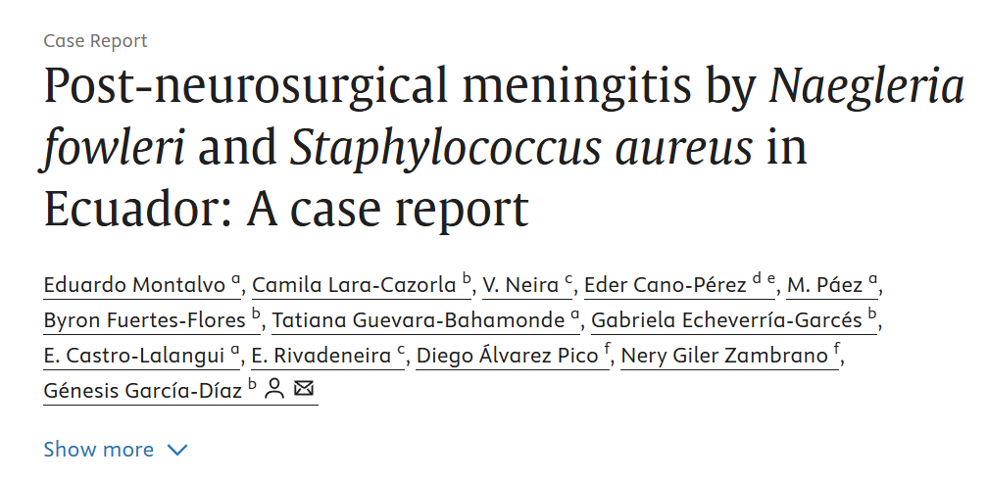

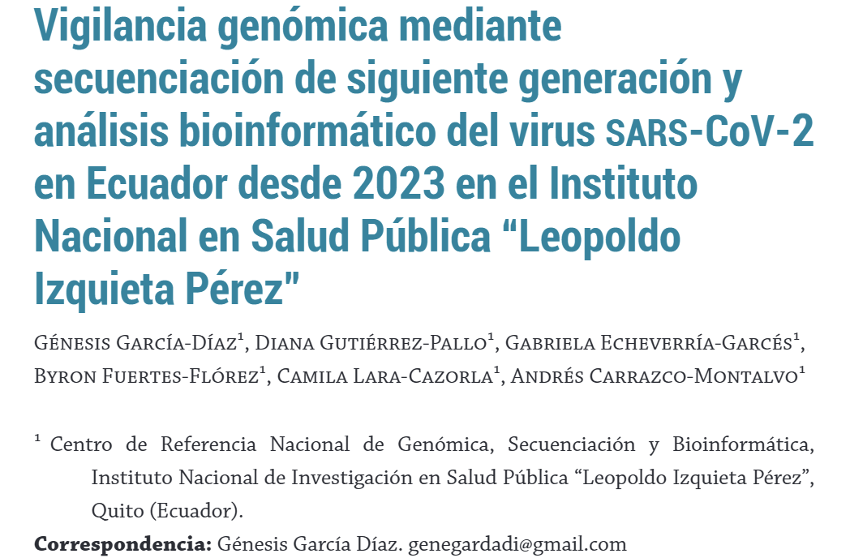
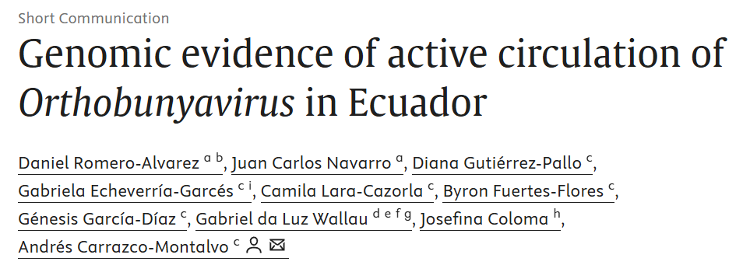
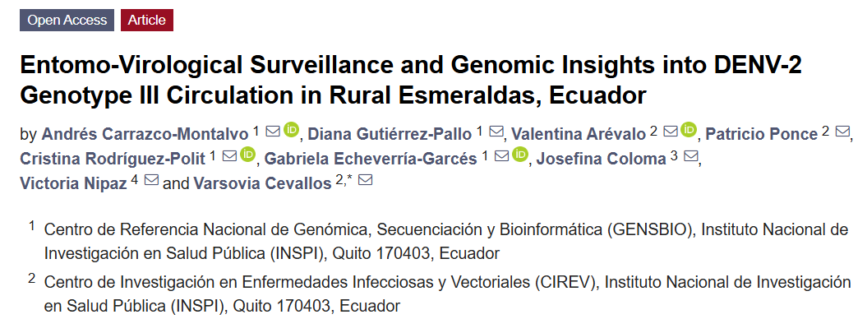
Producción Científica
5 Publicaciones científicas
Q1
Alto factor de impacto y Alta calidad
Indexadas en
Scopus, SCIE (Web of Science), PubMed/MEDLINE, PubMed Central (PMC) y Embase.
Instituto Nacional de Investigación en Salud Pública – INSPI – “Dr. Leopoldo Izquieta Pérez
Notes:
CONTENIDO: DIAGRAMACIÓN DE DIAPOSITIVA LIBRE. CAMBIAR EL NOMBRE DE LA INSTITUCIÓN
<number>

Slide 37
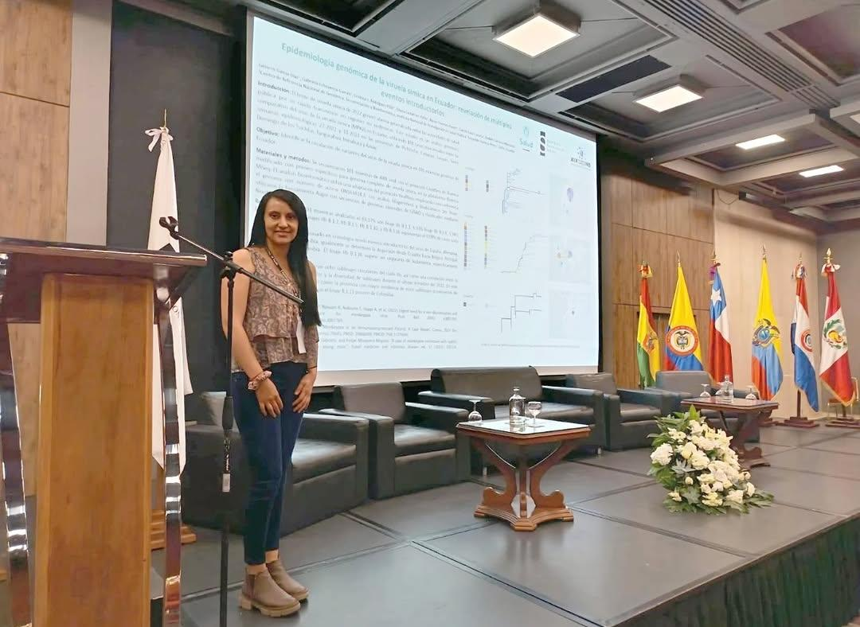
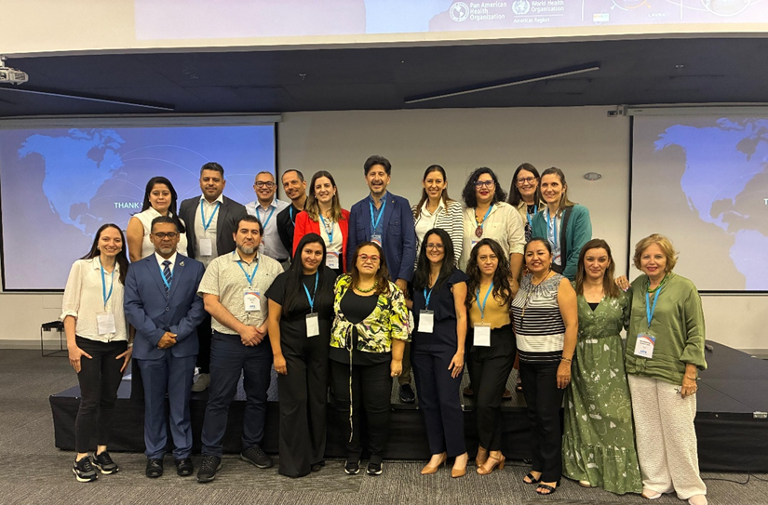
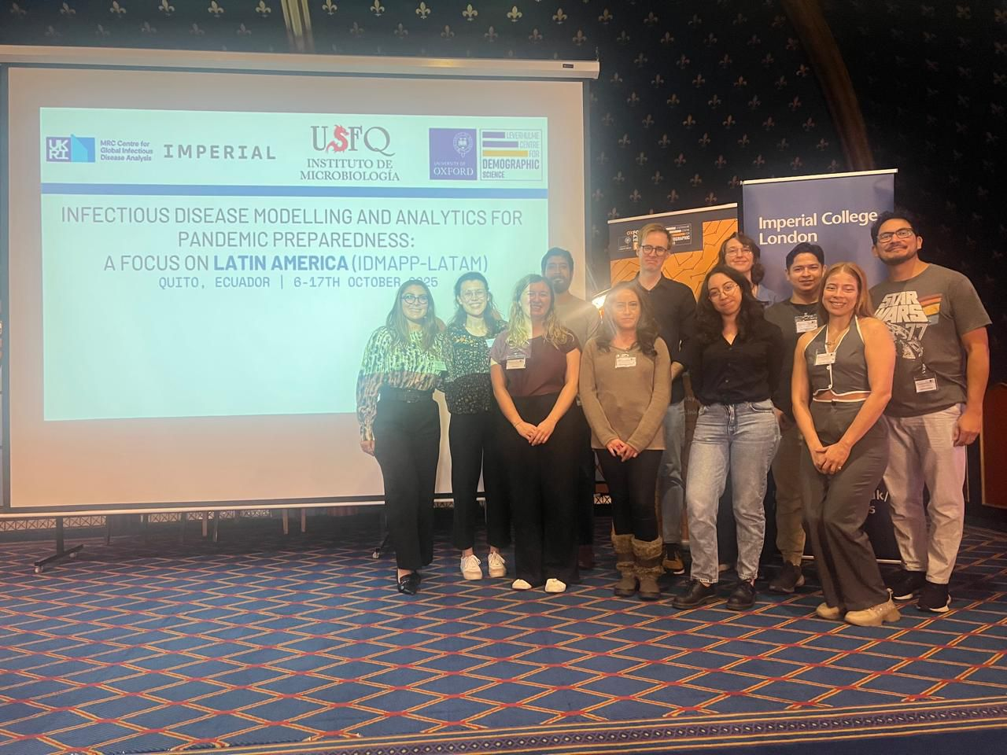
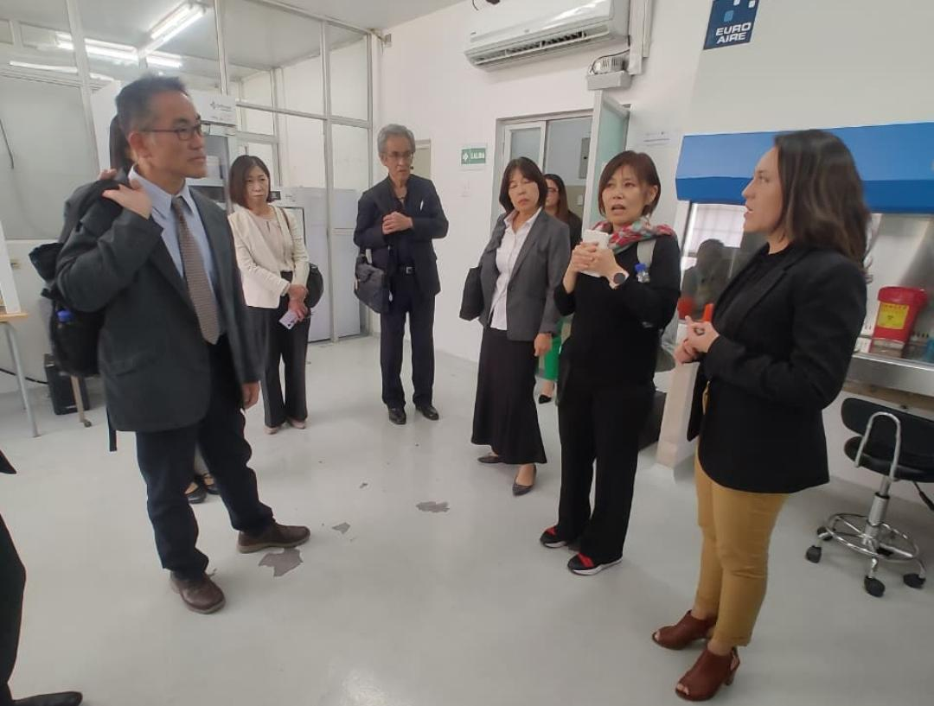

Capacitaciones y Participaciones Internacionales
Modelamiento y Análisis de Enfermedades Infecciosas para la Preparación ante Pandemias: Un enfoque en América Latina
Participación en el XIX Encuentro Científico de Institutos Nacionales de Salud en Bogotá- Colombia
Reunión Conjunta de los Centros Nacionales de Enlace (CNE) para el establecimiento del Reglamento Sanitario Internacional (RSI)
Participación en la Visita de la Agencia de Cooperación Internacional de Japón (JICA)
Genómica y Vigilancia Epidemiológica de Patógenos Bacterianos
Instituto WELLCOME- Costa Rica
Primer Congreso Internacional de Genética Humana y Genómica
Instituto Nacional de Investigación en Salud Pública – INSPI – “Dr. Leopoldo Izquieta Pérez
Notes:
CONTENIDO: DIAGRAMACIÓN DE DIAPOSITIVA LIBRE. CAMBIAR EL NOMBRE DE LA INSTITUCIÓN
<number>

Slide 38
CENTRO DE REFERENCIA NACIONAL DE RESISTENCIA A LOS ANTIMICROBIANOS

Slide 39
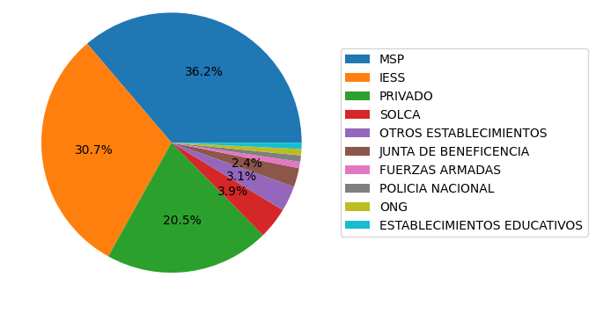
127 laboratorios a Nivel Nacional de REDNALAC
Instituto Nacional de Investigación en Salud Pública – INSPI – “Dr. Leopoldo Izquieta Pérez
Notes:
Mencionar le porque de cada paso

Slide 40
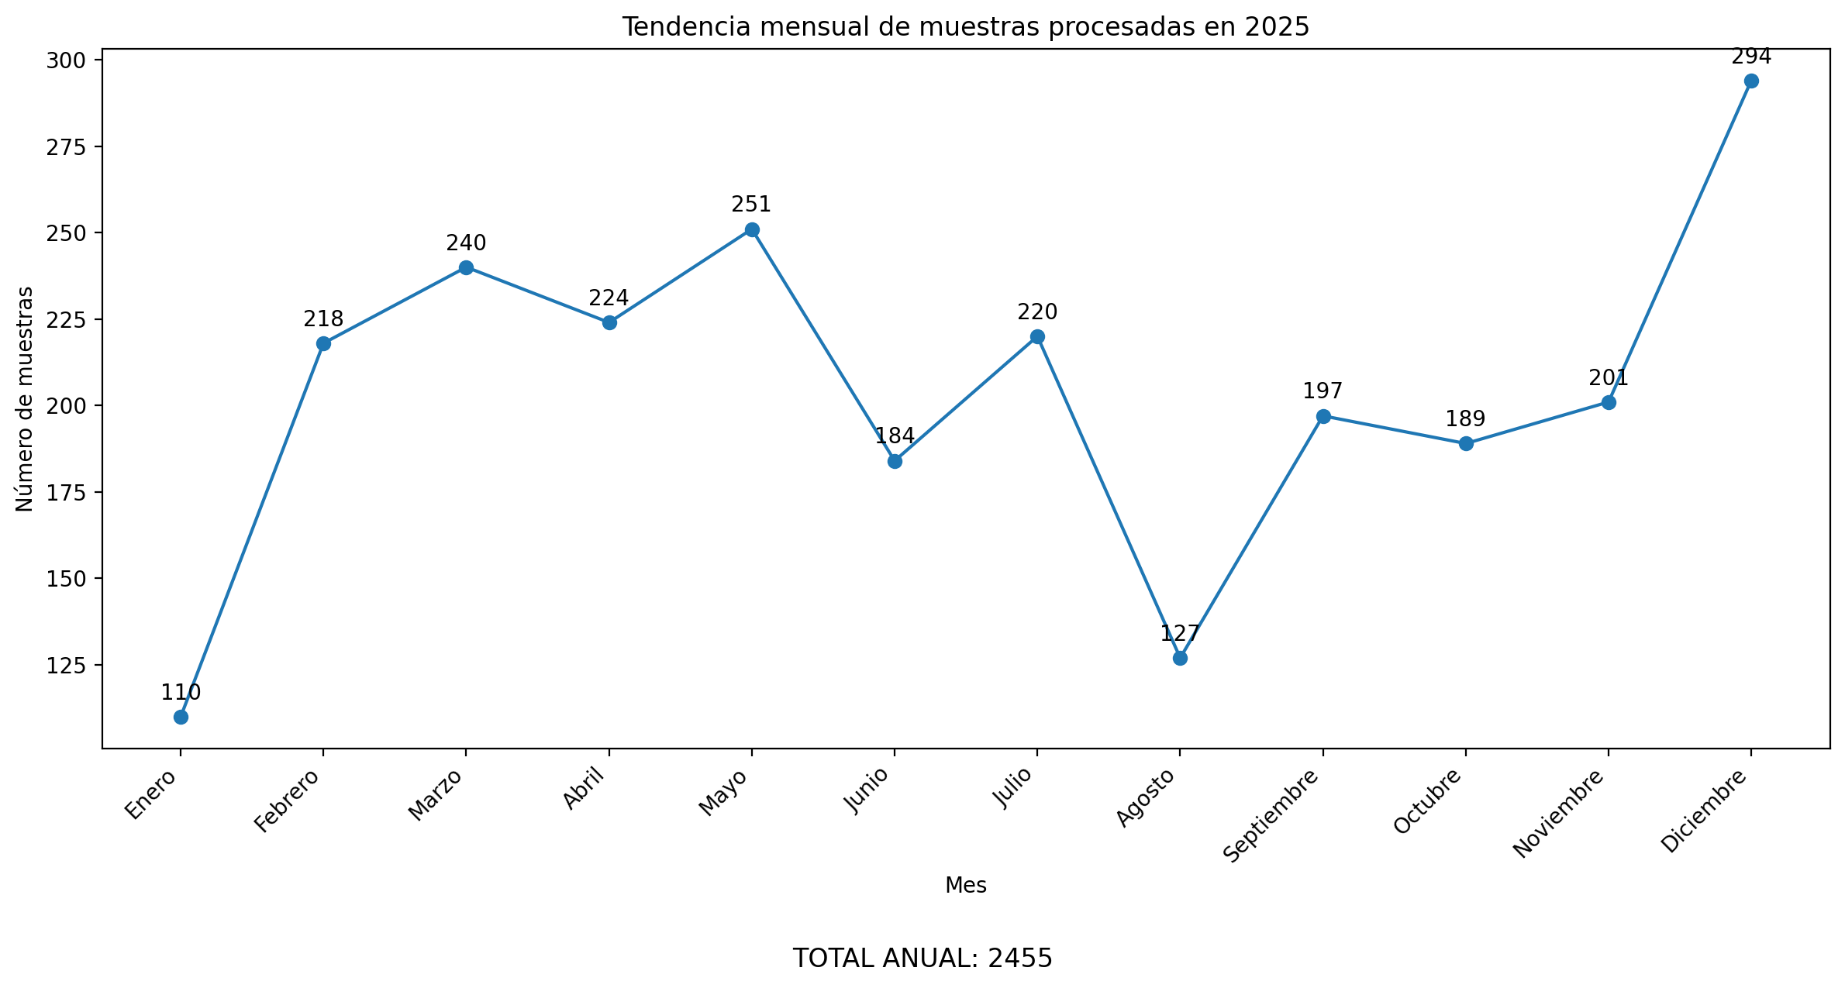
Instituto Nacional de Investigación en Salud Pública – INSPI – “Dr. Leopoldo Izquieta Pérez
Notes:
Mencionar le porque de cada paso

Slide 41
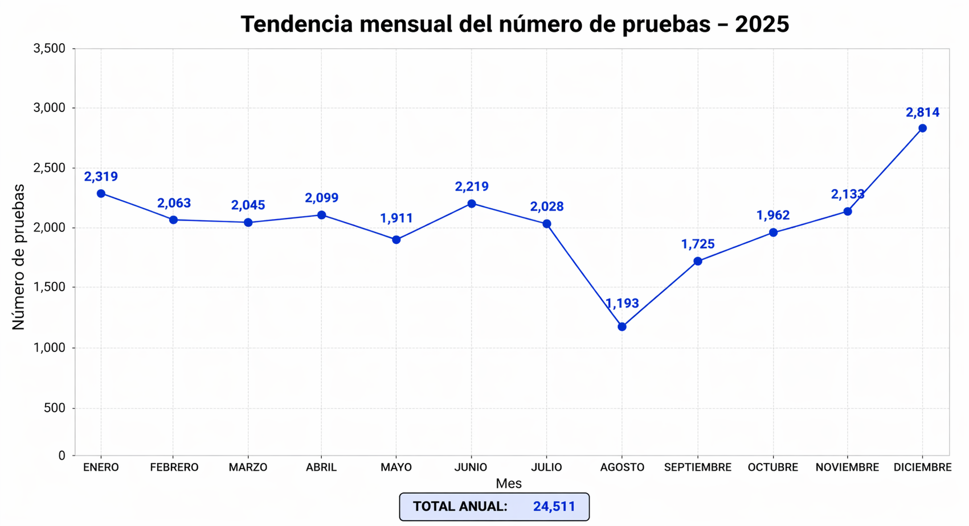
Instituto Nacional de Investigación en Salud Pública – INSPI – “Dr. Leopoldo Izquieta Pérez
Notes:
Mencionar le porque de cada paso

Slide 42
Prevalencia de microrganismos MDR en el CRN-RAM 2025
Microorganismo | n | %
Klebsiella pneumoniae | 926 | 37.7
Pseudomonas aeruginosa | 341 | 13.9
Escherichia coli | 141 | 5.7
Staphylococcus aureus | 131 | 5.3
Enterobacter cloacae | 106 | 4.3
Enterococcus faecium | 43 | 1.8
Serratia marcescens | 40 | 1.6
Salmonella spp. | 12 | 0.5
Proteus mirabilis | 18 | 0.7
Klebsiella aerogenes | 15 | 0.6
Otros | 682 | 27.8
TOTAL | 2455 | 100
Instituto Nacional de Investigación en Salud Pública – INSPI – “Dr. Leopoldo Izquieta Pérez
Notes:
Mencionar le porque de cada paso

Slide 43
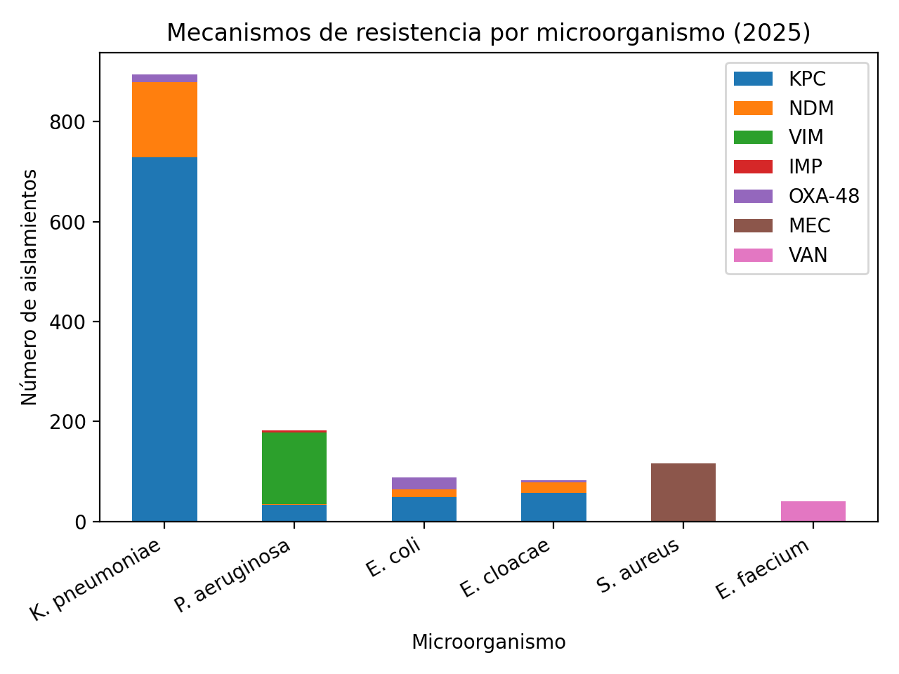
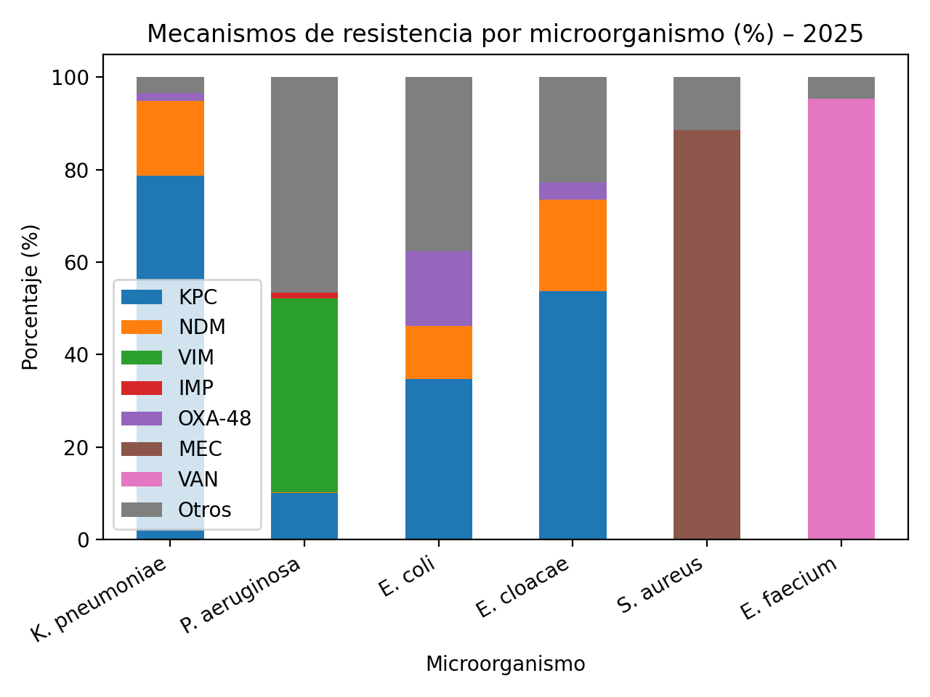
Mecanismos de resistencia por microorganismo CRN-RAM 2025
Instituto Nacional de Investigación en Salud Pública – INSPI – “Dr. Leopoldo Izquieta Pérez
Notes:
Mencionar le porque de cada paso

Slide 44
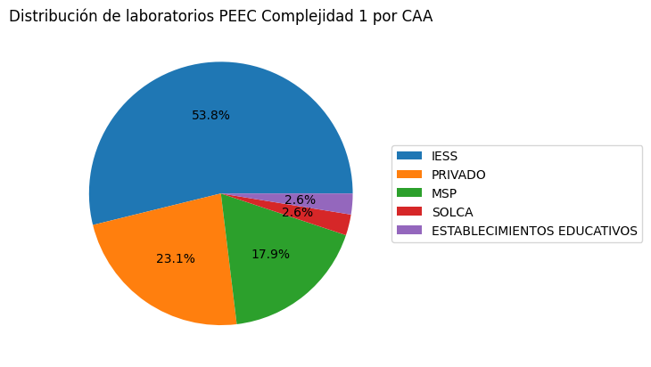
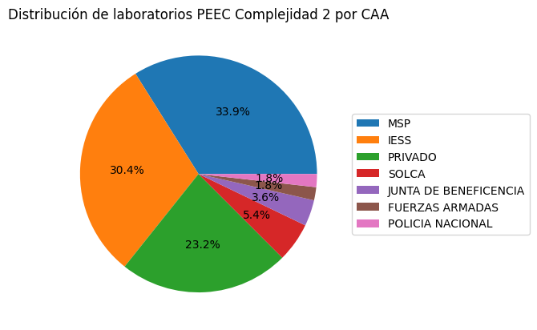
Colaboraciones RAM - 2025
Documentos Publicados
Informes de brotes KPN (HTM)
Muestreo ambiental
Brote nacional de tosferina (701 muestras)
Eficacia del LUNA® Universal qPCR Master Mix
Estabilidad de cócteles antibióticos (INDOT)
Colaboración Internacional
OPS/OMS (Cali 2025)
Proceso de validación de la herramienta DVE (Desempeño, Visión y Estrategia)
Centros Nacionales de Enlace (CNE) para el Reglamento Sanitario Internacional (RSI), las redes INFOSAN y PAHOGen
Estandarización de detección de carbapenemasas en tiempo real
Programa de Evaluación Externa de la Calidad (PEEC) 2025.
Instituto Nacional de Investigación en Salud Pública – INSPI – “Dr. Leopoldo Izquieta Pérez
Notes:
Mencionar le porque de cada paso

Slide 45
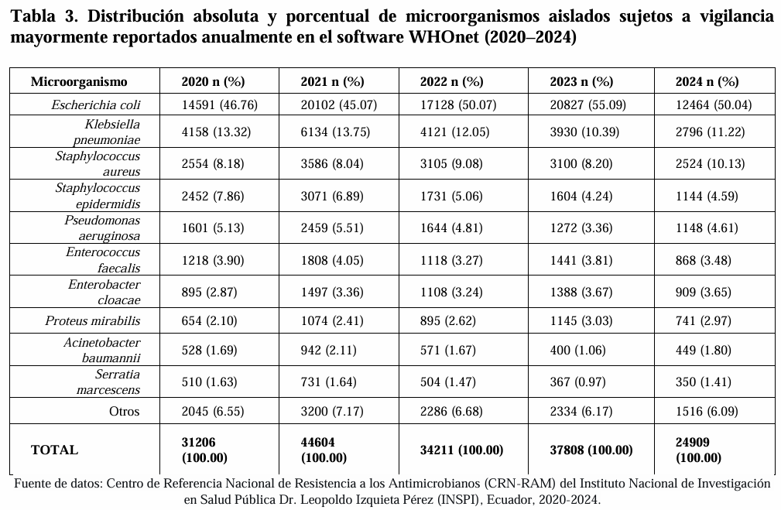

Slide 46
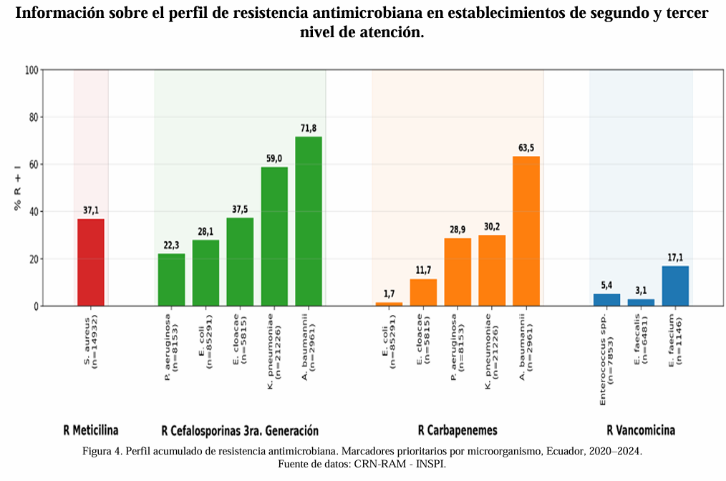

Slide 47










BqC. Daniela Oña.
BqC. Aracely Fernández
MDV. Ruth Rivera, Dipl.
Ing. Jimmy Gaybor
TALENTO HUMANO
BqC. Michael Narváez.
Responsable del CRN
Bqc. Pablo Gonzales, MsC
BqC. Karla Nolivos, MsC.
Ing. Ricardo Alejandro, MsC.
Ing. Nataly Solís, MsC.

Slide 48
GESTIÓN DE ASEGURAMIENTO DE CALIDAD DE RESULTADOS

Slide 49
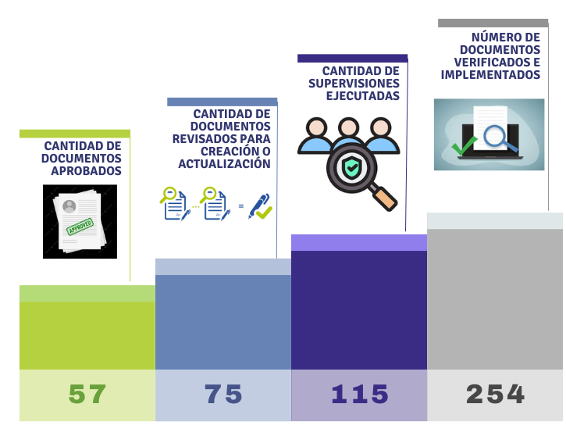
GESTIÓN DE ASEGURAMIENTO DE CALIDAD DE RESULTADOS
Implementación de Ciclos de Mejora Continua
Documentación SGC y Supervisiones
Gestión de Plataformas Compartidas: Plataforma de Recepción de Muestras
Adecuación de la infraestructura del área de Gestión de Plataformas Compartidas y traslado estratégico del área de la Plataforma de Recepción de Muestras.
Gestión de Investigación, Desarrollo e Investigación: Laboratorio de Investigación para el Control de Vectores
Readecuación y optimización de la infraestructura del Laboratorio de Investigación para el control de vectores, que contempla la expansión de las áreas de cría y mejoramiento general de los laboratorios.
Gestión de Investigación, Desarrollo e Investigación: Colección Nacional de Vectores Artrópodos
Elaboración de un catálogo fotográfico de especies de la CNVA para fortalecer la gestión, preservación y difusión del acervo biológico nacional.
Gestión de Plataformas Compartidas: Plataforma de Bioterios
Instalación del Área para el desarrollo de ensayos científicos con animales de experimentación, en la Plataforma de Bioterios
Mantenimiento de la Certificación del Sistema De Gestión de Calidad basado en la Norma ISO 9001:2015

Slide 50
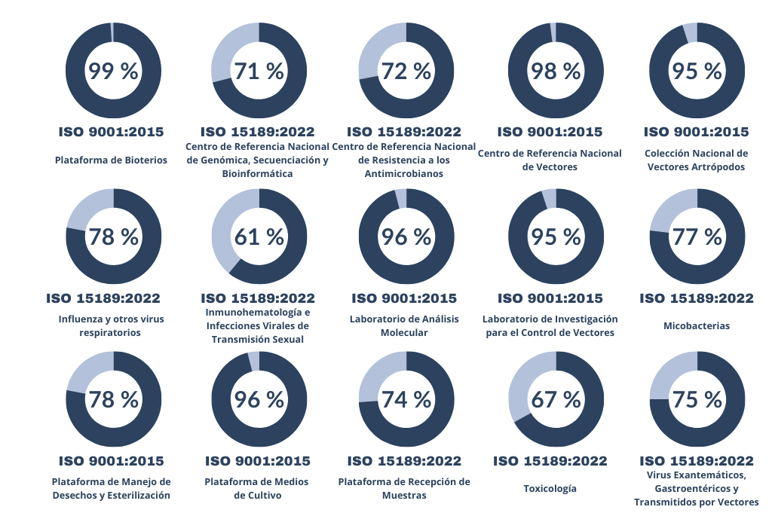

GESTIÓN DE ASEGURAMIENTO DE CALIDAD DE RESULTADOS
Porcentaje de cumplimiento de normativas de calidad en la Coordinación Zonal 9
Resultados de Auditorías Internas
Fecha de ejecución: 8-10 Julio de 2025.
Alcance: Procesos certificados bajo la norma ISO 9001:2015.
CRN Vectores
Plataforma de Bioterios
CIREV
Resultados: Total conformidad y 4 oportunidades de mejora.

Slide 51


GESTIÓN DE ASEGURAMIENTO DE CALIDAD DE RESULTADOS
Obtención de Permisos necesarios para el correcto funcionamiento del INSPI
Verificación de Implementación de Normas Nacionales e Internacionales
Con fecha 19 de diciembre de 2025, se notificó el archivo del trámite del Registro de Generador de Desechos Peligrosos, iniciado en 2019, por parte del MAE. Esta medida permitirá reiniciar el proceso y continuar con las gestiones necesarias para la obtención de los permisos ambientales requeridos por la Coordinación Zonal 9 – INSPI.
Con fecha 1 de enero de 2025 se obtiene la Renovación de la Calificación para el manejo de sustancias catalogadas sujetas a fiscalización de la Coordinación Zonal 9 – INSPI.
72 % de Conformidad
76 % de Conformidad
Fecha de ejecución: 20-21 de febrero de 2025.
Alcance: CRN RAM.
Norma / Estándar evaluado: ISO 15189:2023
Resultados: 72 % conformidad.
Fortalecer:
Gestión del personal, Gestión de Riesgos, evaluaciones.
Fecha de ejecución: 3 de septiembre de 2025.
Alcance: Plataforma de Bioterios.
Norma / Estándar evaluado: RESOLUCIÓN 0227 de la Agencia de Regulación y Control Fito y Zoosanitario – AGROCALIDAD, para el Procedimiento para el Registro de Bioterios para la Investigación con Animales en el Ecuador
Resultados: 76 % conformidad.
Fortalecer: Bioseguridad, control de plagas, instalaciones y condiciones ambientales y manejo y cuidado de los biomodelos.

Slide 52
GESTION DE PLATAFORMAS COMPARTIDAS INSPI-CZ9

Slide 53
GESTIÓN PLATAFORMAS COMPARTIDAS
Recepción de Muestras
Receptar muestras biológicas de las unidades de salud cumpliendo con los criterios de aceptación establecidos
Medios de Cultivo
Preparación de Medios de Cultivo, soluciones, sustancias, reactivos y colorantes para los CRN (usuarias internos) y unidades de Salud (usuarios externos).
Manejo de Desechos y Esterilización
Realizar procesos de descontaminación, lavado, empaquetado y esterilizado de material de los laboratorios de INSPI-LIP CZ9.
Bioterio
Producción de biomodelos con calidad, conformes con los requisitos de los investigadores y los establecidos por la institución.

Slide 54
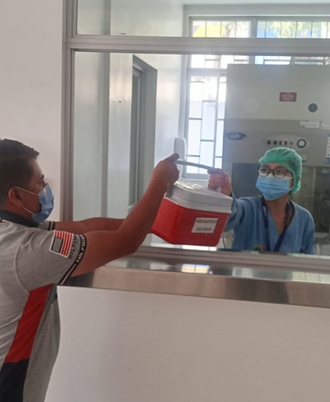
PLATAFORMA DE RECEPCIÓN DE MUESTRAS
La Plataforma de Recepción de Muestras trabaja de forma directa con la recepción de muestras biológicas provenientes las unidad de salud publicas o privadas para los Laboratorios Zonales de Referencia que se detalla a continuación:
• Centro de Referencia de Virus Exantemáticos y Gastroentéricos
• Centro de Referencia de Parasitología y Micología.
• Centro de Referencia de Bacteriología
• Centro de Referencia Nacional de Resistencia a los Antimicrobianos.
• Centro de Referencia de Influenza y Otros virus respiratorios
• Centro de Referencia de Genómica, secuenciación y bioinformática, y
Centro de Referencia de inmunohematología e infecciones virales de transmisión sexual.
• Apoyo en los centros de referencia de Micobacterias y Toxicología.

Slide 55
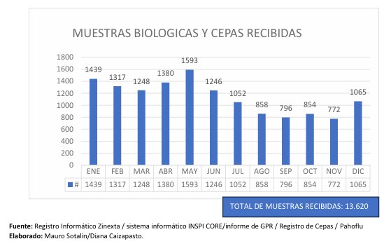
RESULTADOS
Total de muestras ingresadas en la Plataforma de Recepción de Muestras en el periodo enero a diciembre 2025.

Slide 56


Total de muestras ingresadas por Centro de Referencia en la Plataforma de Recepción de Muestras en el periodo enero a diciembre 2025.

Slide 57

PLATAFORMA DE MEDIOS DE CULTIVO
La Plataformas de Medios de Cultivo proporciona medios de cultivo sólidos, semisólido, líquidos, reactivos, colorantes y soluciones necesarios para los laboratorios de la Coordinación Zonal 9 INSPI CZ9 (Usuarios internos) y a la Red de laboratorios de tuberculosis y demás (Usuarios externos).

Slide 58

RESULTADOS
Total de mililitros elaborados en la Plataforma de Medios de Cultivo durante en el periodo enero a diciembre del 2025.

Slide 59




Total de productos elaborados en la Plataforma de Medios de Cultivo para usuarios internos durante en el periodo enero a diciembre del 2025.

Slide 60

Total de productos elaborados en la Plataforma de Medios de Cultivo para usuarios externos durante en el periodo enero a diciembre del 2025.

Slide 61

PLATAFORMA DE ESTERILIZACIÓN Y MANEJO DE DESECHOS.
La Plataforma de Manejo de Desechos y Esterilización presta servicios a todos los laboratorios que así lo necesite. Ofreciendo la provisión de servicio de lavado, empaquetado y esterilizado de material de las diferentes Laboratorios del INSPI-CZ9.

Slide 62

RESULTADOS
Total de material descontaminado, lavado, empaquetado y esterilizado en la Plataforma de Manejo de Desechos y Esterilización en el periodo enero a diciembre 2025.

Slide 63

PLATAFORMA DE BIOTERIO
El bioterio y biomódulo son laboratorios especializados para el mantenimiento y reproducción de animales de experimentación. En las instalaciones se cuentan con un grupo de animales, conformados por ratas wistar, ratones BALB/c y ratones CD1 distribuidos en un bioterio de nivel de bioseguridad 1 (LBS 1) y un biomodulo (bioterio móvil) nivel de bioseguridad 2 (LBS-II), con un total de 30 ratas wistar, 48 ratones BALB/c y 49 ratones CD1.

Slide 64

PLATAFORMA DE BIOTERIO

Slide 65

PLATAFORMA DE BIOTERIO

Slide 66

PLATAFORMA DE BIOTERIO

Slide 67

RESULTADOS
Número de biomodelos en la Plataforma de Bioterio

Slide 68

RESULTADOS
Recertificación de la Norma ISO 9001:2015 para el siguiente proceso:

Slide 69
LOGROS IMPORTANTES
Disponer de equipos necesarios para la centralización de la recepción de muestras.
Mantenimiento y calibración de termómetros para cumplimento de temperatura en el transporte de muestras.
Capacitación a las unidades de salud en base al manual de recepción y manejo de muestras biológicas.
Implementación de un sistema informático institucional INSPI CORE.
Disponer de un nuevo espacio físico con infraestructura apropiada para la producción de medios de cultivos.
Adquisición de medios de cultivo de uso diario para dar respuesta oportuna.
Adquisición de insumos para las actividades diarias.
Elaboración del primer piloto de medios de cultivo para el CRN- Micobacterias.
Contratación de nuevo personal para mantener un servicio cumpliendo tiempos establecidos.
Recertificación del sistema de gestión de calidad.

Slide 70
GESTIÓN ADMINISTRATIVA FINANCIERA

Slide 71
ADMINISTRATIVO FINANCIERO
ADMINISTRATIVO FINANCIERO
CONTROL INSTITUCIONAL
Fortalecimiento del control de bienes e inventarios.
DESAFIOS Y MEJORAS
Oportunidades de mejora en procesos y flujos administrativos, los cuales promueven eficiencia, transparencia y control en el uso de los recursos públicos
GESTION OPERATIVA
Atención de incidencias y continuidad de servicios institucionales
Stock de bodega
Actas de ingreso y egreso a bodega
Protección de activos y registro adecuado de la información

Slide 72

ADMINISTRATIVO FINANCIERO
FINANCIERO
En el sistema financiero ESIGEF, durante el período de enero a diciembre de 2025, se emitieron:
📊 139 Certificaciones presupuestarias, las cuales garantizaron la disponibilidad de fondos a la ejecución del gasto.
📊 460 Compromiso presupuestario, que reflejan la reserva definitiva de recursos económicos para un gasto específico.
📊 1.791 Devengados que representa el reconocimiento formal y definitivo de una obligación de pago

Slide 73
ADMINISTRATIVO FINANCIERO
FUENTE 701 Asistencia Técnica y Donaciones
GRUPO DE GASTO | DESCRIPCIÓN | CODIFICADO | DEVENGADO | SALDO POR DEVENGAR | EJECUCIÓN %
530000 | BIENES Y SERVICIOS DE CONSUMO | 1.500,00 | 1.232,34 | 267,66 | 82%
840000 | EGRESOS DE CAPITAL | 6.597,74 | 5.285,44 | 1.312,30 | 61%
TOTAL |  | 8.097,74 | 6.517,78 | 1.579,96 | 65,27%
FUENTE 001 Recursos Fiscales
GRUPO DE GASTO | DESCRIPCIÓN | CODIFICADO | DEVENGADO | SALDO POR DEVENGAR | EJECUCIÓN %
510000 | EGRESOS EN PERSONAL | 813.470,22 | 813.470,22 | 0,00 | 100%
530000 | BIENES Y SERVICIOS DE CONSUMO | 796.614,68 | 789.466,63 | 7.148,05 | 99,10%
570000 | OTROS EGRESOS CORRIENTES | 4.015,04 | 2.987,38 | 1027,66 | 74%
840000 | EGRESOS DE CAPITAL | 12.377,80 | 3.927,80 | 8.450,00 | 31,73
990000 | OTROS PASIVOS | 3.404,45 | 3.404,45 | 0,00 | 100%
TOTAL |  | 1.629.882,19 | 1.613.256,48 | 16.625,71 | 98,88%
Esto demuestra una gestión alineada al cumplimiento de objetivos institucionales

Slide 74
ADMINISTRATIVO FINANCIERO
TALENTO HUMANO
Informes de Contratación
Modalidad Contractual | Cantidad
Servicios Ocasionales Nombramientos Código de Trabajo | 50
Contrato Civil de Servicios Profesionales | 26
Total | 76
👤 Expedientes completo por servidor
📂 Incluye:
📄 Ingreso → títulos, certificados
🏢 Administrativos → nombramientos, sanciones
📅 Permisos → vacaciones, licencias
🔄 Movimientos → historial laboral
Informes de Pasantías
🎓 Pasantías – INSPI Zonal 9
🤝 Convenios vigentes
Universidades públicas y privadas
Pasantías y prácticas preprofesionales
📂 Respaldo
Documentación archivada y organizada
Universidad Católica de Quito
Universidad Politécnica Salesiana
Universidad Central del Ecuador
Universidad Técnica de Ambato
Universidad Internacional del Ecuador
Universidad Internacional SEK
🏫 Principales universidades:

Slide 75
ADMINISTRATIVO FINANCIERO
ASESORÍA JURIDICA
⚖️
Apoyo Jurídico en Procesos de Contratación Pública
Nro. Contrato | Proveedor Suscriptor | Fecha de Contrato | Plazo
001 -2025 | LABORMESA S. A | 09 de mayo de 2025 | 30 días
002-2025 | SIMED S.A | 13 de mayo de 2025 | 90 días
003-2025 | DABS 7 CIA. LTDA. | 04 de julio de 2025 | 334 días
005- 2025 | MEDIBAC INC S.A. | 30 de julio de 2025 | 60 días
006- 2025 | ASCARBI S.A. | 07 de agosto de 2025 | 60 días
007 -2025 | LEON PONTÓN | 23 de septiembre de 2025 | 90 días
Desde el componente jurídico, se brindó asesoría en contratos, convenios y resoluciones, garantizando que todos los documentos cuenten con validación de la autoridad competente.

Slide 76

ADMINISTRATIVO FINANCIERO
CONTRATACIÓN PÚBLICA
📑 Ínfima Cuantía
Se adjudicaron 49 procesos, con una ejecución presupuestaria de $111.821,36 USD.
📝 Catálogo Electrónico
Se adjudicaron 11 procesos, con una ejecución presupuestaria de $51.413,23 USD.
✍️ Procedimiento Especial
Se adjudicó 1 proceso, con una ejecución presupuestaria de $10.080,00 USD.
Subasta Inversa Electrónica
Se adjudicaron 4 procesos, con una ejecución presupuestaria de $162.633,92 USD.
📌 Se gestionaron 65 procesos por un monto de USD$335.948,51

Slide 77

ADMINISTRATIVO FINANCIERO
PLANIFICACIÓN
Se registraron aproximadamente 28 reformas al PAPP-POA, 12 seguimientos de GPR y un
Cumplimiento del POA/PAI del 100%, lo que evidencia una alta ejecución de la planificación institucional.

Slide 78


ADMINISTRATIVO FINANCIERO
TECNOLOGÍAS DE LA INFORMACIÓN Y COMUNICACIÓN
Se evidencia un fortalecimiento de la infraestructura tecnológica, destacando la optimización de equipos, la mejora de la conectividad institucional y la estabilidad de la red.
• Monitoreo permanente de medios
• Informes periódicos
• Comunicación interna fortalecida
• Posicionamiento institucional

Slide 79


